Slide 1

TECHVALLEY
工业 X 射线检测系统
用户手册
X 射线 3D CT
检测系统
工业用 X 射线 3D CT 检测设备
型号
3205CT
X 射线危险
版本
发行
文件编号
2.0.1
2026 年 5 月
3205CT-UM-CN

Slide 2

TECHVALLEY
工业 X 射线检测系统
X 射线铸件检测设备
3205CT
操作手册 · OPERATION MANUAL
版本 2.0.1 · 2026 年 5 月
操作设备或使用手册时，请始终参阅本手册。
IMPORTANT · 重要
• 本设备会产生可能对人体造成直接影响的 X 射线。
• 为防止直接或间接暴露于 X 射线，请谨慎操作本设备。
• 本 X 射线设备为防护机箱等级的设备，X 射线由机箱及联锁安全装置进行防护。
• 本设备务必仅由经授权的人员操作。
© 2025 TECHVALLEY Co., Ltd. · 版权所有。

Slide 3



TECHVALLEY
About This Manual · 关于本手册
关于
About This Manual · 关于本手册
本说明书的适用范围
本说明书是关于 X 射线铸件检测设备 3205CT 运行的指南。为安全操作本设备，请仔细阅读并妥善保管本手册。
请熟知与本说明书相关的以下事项
• 本说明书包含与可能对人体造成影响的 X 射线设备运行相关的内容。
• 安全事项中详细说明了有关 X 射线暴露的内容，使用时请务必遵守。
• 请勿在未理解本指南内容的情况下擅自更换零部件或自行维修。
• 设备发生增加／变更／异常信号时，请与本公司联系。
• 设备的维修程序不得由用户擅自进行。务必由本公司登记的维修人员进行维修。
Contact Information · 联系方式
TECHVALLEY Co., Ltd.
TECHVALLEY 株式会社
电话
传真
+82-31-738-8935
+82-31-738-8915
电子邮件
网址
sales@techvalley.co.kr
www.techvalley.co.kr
请充分利用随设备附带的操作相关手册，以安全地运行本设备。本公司手册的著作权归本公司所有。
© 2025 TECHVALLEY Co., Ltd.
3205CT 用户手册 · v2.0.1
03

Slide 4




TECHVALLEY
Table of Contents · 目录
目录
Table of Contents · 目录
17 章 · 89 页
本手册由 17 个章节组成，包含安全、操作、维护、故障排除等设备运行所需的全部信息。
安全与准备
设备概述
安全与准备
设备概述
01
注意事项
第 5 页
05
概述及设备规格
第 17 页
注意事项
规格
02
安全注意事项
第 7 页
06
设备启动前确认事项
第 19 页
安全注意事项
操作前检查清单
03
紧急停止
第 12 页
07
附加状态显示
第 21 页
紧急停止
状态指示
04
警告标识
第 14 页
08
锥束 CT 结构及控制面板
第 23 页
警告标识
锥束 CT 布局
设备操作
支持与参考
设备操作
支持与参考
09
系统操作
第 30 页
13
故障排除及附加信息
第 65 页
系统操作
故障排除
10
程序 UI 说明
第 36 页
14
维护检查清单
第 73 页
维护
软件 UI
15
设备电气图
第 75 页
11
2D 检测流程
第 45 页
电气图
2D 检测
16
设备外观图
第 80 页
12
3D 检测流程
第 59 页
外观图
17
修订记录
第 86 页
3D 检测
修订记录
© 2025 TECHVALLEY Co., Ltd.
3205CT 用户手册 · v2.0.1
04

Slide 5
TECHVALLEY
01
CHAPTER
注意事项
注意事项
本章涵盖的内容
1.1
设备使用注意事项
一般注意事项
1.2
保修与责任限制
保修与责任
概述
本章介绍设备使用前必须确认的主要注意事项。为保障用户安全和设备的正常运行，请仔细阅读本内容。
3205CT · 用户手册 · v2.0.1

Slide 6

TECHVALLEY
CHAPTER 01 · Cautions · 注意事项
1.1
General Cautions · 设备使用注意事项
请仔细阅读
使用本设备的人员必须熟知本手册。错误使用可能导致设备损坏，对于不遵循本使用说明书的使用，本公司概不负责。
除本使用说明书规定的使用之外，不适当的操作如下
01
以错误姿势操作设备的情况
02
处理不符合设备规格的检测对象物的情况
操作设备时请保持安全姿势。勉强的姿势会导致用户受伤。
检测对象物的尺寸及重量必须在设备规格范围内。
03
擅自拆解或改造设备的情况
04
擅自更换设备零部件的情况
请勿拆解／改造设备。否则会导致用户受伤及设备损坏。
擅自更换设备零部件的行为会导致用户受伤。
05
未按使用环境正确安装设备的情况
06
未按规定程序操作设备的情况
未将设备安装在合适的环境（温度、湿度、振动等）中时，可能发生损坏。
鉴于产生 X 射线的设备特性，必须按规定程序运行。
NOTICE · 保修说明
保修期及责任限制
请注意，即使在保修期内，因上述以外的使用而造成的设备损坏，本公司概不负责。
© 2025 TECHVALLEY Co., Ltd.
3205CT 用户手册 · v2.0.1
06

Slide 7
TECHVALLEY
02
CHAPTER
安全注意事项
安全注意事项
本章涵盖的内容
2.1
危险等级分类
危险分类
2.2
危险 (Danger)
X 射线暴露、铍、高电压
2.3
警告 (Warning)
环境及操作注意
2.4
注意 (Caution)
一般操作安全
概述
本章介绍正确、安全地操作设备所需的安全预防措施。在安装或操作设备之前，请仔细阅读本内容，并务必遵守所有规定的指示。
3205CT · 用户手册 · v2.0.1

Slide 8



TECHVALLEY
CHAPTER 02 · Safety Precautions · 安全注意事项
2.1
Hazard Classifications · 危险等级分类
ANSI Z535 标准
本手册中使用的安全信号词及其含义定义如下。各信号词表示违反时可能发生的危险程度。
定义
表示若不遵守注意事项，可能导致用户死亡或受到严重伤害的极其危险的情况。
DANGER
危险
定义
表示若不遵守注意事项，可能导致用户死亡或受到严重伤害的潜在危险情况。
WARNING
警告
定义
表示若不遵守注意事项，可能导致用户轻微受伤或设备损坏的情况。
CAUTION
注意
定义
提供与设备操作相关的重要信息或参考事项。虽非安全危险，但为了正确使用需要熟知。
NOTICE
提示
© 2025 TECHVALLEY Co., Ltd.
3205CT 用户手册 · v2.0.1
08

Slide 9


TECHVALLEY
CHAPTER 02 · Safety Precautions · 安全注意事项
2.2
Danger · 危险事项
X 射线暴露 · 铍 · 高电压
以下是操作本设备时必须遵守的危险等级安全规则。违反时可能导致用户或维修人员严重受伤或死亡。
DANGER
X 射线暴露 (X-Ray Radiation Exposure)
本设备包含产生对人体有害 X 射线的 X 射线管装置。操作设备时请充分注意，避免直接或间接暴露于 X 射线。
▸ X 射线管装置安装于 X 射线屏蔽机柜内，并配备用于防止意外暴露的联锁安全装置。
▸ X 射线屏蔽机柜的泄漏 X 射线剂量：1 μSv/h（0.1 mR/h）以下 — 符合韩国原子能安全委员会规定。
DANGER
铍危害 (Beryllium Hazard)
X 射线管的输出窗由铍箔制成。损坏或破裂时，请立即切断电源并联系本公司服务中心。
▸ 铍碎片及粉末吸入时可能引发呼吸系统疾病，请务必注意切勿吸入。
▸ 废弃 X 射线管时，务必按照本公司服务中心的指导以适当的废弃方法处理。
DANGER
高电压 (High Voltage — Max 160 kV)
本设备使用最高 160 kV 的极高电压。为防止触电或操作错误，请遵守以下事项。
▸ 切勿拆除设备的面板或盖板。
▸ 请勿擅自拆解或改造设备。否则可能导致内部电路损坏及无法产生 X 射线。
NOTICE · 相关信息
法律合规事项及参考文件
用户必须遵守有关电离辐射的国际及国内法律。本设备符合 X 射线泄漏相关的法定安全标准（1 μSv/h，韩国原子能安全委员会规定）。相关程序请参阅第 3 章紧急停止及第 4 章警告标识。
© 2025 TECHVALLEY Co., Ltd.
3205CT 用户手册 · v2.0.1
09

Slide 10

TECHVALLEY
CHAPTER 02 · Safety Precautions · 安全注意事项
2.3
Warning · 警告事项
环境及操作注意
以下是操作本设备时必须遵守的警告事项。违反时可能导致用户受伤或设备损坏。
WARNING
产生高温 — 请谨慎操作
由于高电压高电流运行，X 射线管附近可能非常烫。运行期间或运行结束后，请勿接触 X 射线管周围。
WARNING
请勿施加强烈振动或冲击
本设备为精密检测设备。对振动或冲击非常敏感，因此搬运及使用时请勿施加强烈振动。
WARNING
请勿在高温高湿环境中使用
请勿在异常温度及高湿环境中使用设备。否则可能损坏设备内部的电气部件。
WARNING
请勿在特殊气体或腐蚀性环境中使用
请勿在存在可燃气体、腐蚀性气体、易燃液体的场所使用设备。
WARNING
请勿使设备跌落
请勿使设备及零部件跌落。跌落的零部件可能导致用户身体受伤及设备损坏。
WARNING
请勿使用经过更改的零部件
请勿使用经授权的零部件以外的其他零部件。否则会导致检测精度下降及设备损坏。
© 2025 TECHVALLEY Co., Ltd.
3205CT 用户手册 · v2.0.1
10

Slide 11

TECHVALLEY
CHAPTER 02 · Safety Precautions · 安全注意事项
2.4
Caution · 注意事项
一般操作安全
以下是使用设备时应遵守的注意事项。为安全操作，请熟知本内容。
CAUTION
请安全连接电源线
请安全布线，以防电源线脱落或因外部冲击而损坏。电源被切断时，检测作业可能中断。
CAUTION
请勿洒水
请勿在设备内部或表面洒水。否则可能导致电气部件损坏。
CAUTION
请注意不要让手夹在门之间
开关设备门时，请注意不要让手夹在门之间。
CAUTION
X 射线运行期间请勿强行打开门
X 射线运行期间，为安全起见门处于锁定状态。请勿强行打开。否则可能损坏联锁安全装置。
CAUTION
请勿在设备上放置物品
请勿在设备上放置物品（工具、零部件等）。物品掉落可能导致用户受伤或设备损坏。
CAUTION
检测作业期间请勿离开设备
检测作业进行期间请勿离开设备。为在发生异常情况时能立即进行紧急停止，请始终保持在作业位置。
© 2025 TECHVALLEY Co., Ltd.
3205CT 用户手册 · v2.0.1
11

Slide 12
TECHVALLEY
03
CHAPTER
紧急停止
紧急停止
本章涵盖的内容
3.1
紧急停止开关位置
紧急停止开关位置
3.2
紧急停止使用方法
紧急停止使用方法
3.3
紧急停止解除
解除程序
概述
本章介绍发生异常情况时使设备立即停止的紧急停止开关的位置、操作方法及解除方法。
3205CT · 用户手册 · v2.0.1

Slide 13

TECHVALLEY
CHAPTER 03 · Emergency Stop · 紧急停止
3.1
Emergency Stop · 紧急停止使用方法
关键安全功能
紧急停止开关是在设备运行中可能发生的异常情况下使设备立即停止的安全装置。请始终熟知其位置，并在紧急时迅速操作。
LOCATION · 位置
设备前面板及控制面板左上方
OPERATION · 操作方法
01. 发生紧急情况时，用力按下红色紧急停止按钮。
02. 设备的所有动作立即停止。
03. X 射线产生被切断，电机驱动停止。
RELEASE · 解除方法
Fig. 3.1 · 紧急停止开关
将紧急停止开关顺时针旋转即可解除。解除后需要重新启动系统。
CAUTION · 注意事项
按下紧急停止开关不会切断 PC 的电源。请单独管理 PC 电源。此外，使用紧急停止后，务必查明并解决原因后再重新启动。
NOTICE · 紧急停止时的系统运行
紧急停止后的系统状态
紧急停止开关动作时，会发生 X 射线切断、电机停止、报警产生，并激活联锁安全装置。重新启动系统前，务必进行安全检查。
© 2025 TECHVALLEY Co., Ltd.
3205CT 用户手册 · v2.0.1
13

Slide 14
TECHVALLEY
04
CHAPTER
警告标识
警告标识
本章涵盖的内容
4.1
前面板标签
前侧标签
4.2
后面板标签
后侧标签
概述
本章介绍设备上粘贴的所有警告标签的位置、含义及应遵守的安全措施。
3205CT · 用户手册 · v2.0.1

Slide 15
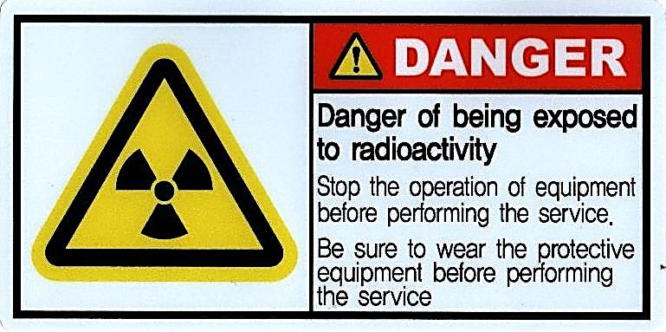
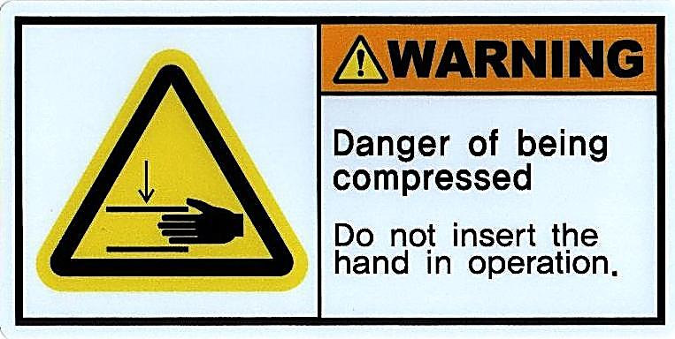
TECHVALLEY
CHAPTER 04 · Warning Labels · 警告标识
4.1
Front Side Labels · 前面板标签
位置：前面板
设备的所有危险点均粘贴有警告标签。为安全操作，请务必遵守各标签上标示的指示事项。
DANGER
辐射暴露危险
辐射暴露危险
标签
Description · 说明
本设备包含产生可能对人体造成有害影响 X 射线的装置。因此，必须格外注意避免直接或间接暴露于 X 射线。
Required Actions · 遵守事项
▸ 请勿将 X 射线发生装置从原安装位置（装置内部上方）移动到其他位置。
▸ 请勿将手或其他身体部位伸入设备内部。
▸ 打开设备门之前，务必使 X 射线发生装置停止。
WARNING
夹伤危险
夹压危险
标签
Description · 说明
作业人员在设备运行期间必须注意，勿使手或其他身体部位接触设备。否则，身体部位可能被夹住或受到严重伤害。
Required Actions · 遵守事项
▸ 设备运行期间，请勿将手或身体部位伸入设备活动部位。
▸ 门自动动作时，请注意不要夹住身体部位。
▸ 发生异常动作时，请立即启动紧急停止开关。
NOTICE · 附加信息
标签损坏或丢失时，请立即向本公司服务中心申请更换。
有关设备后面板标签的详细内容，请参阅 4.2 Rear Side Labels（第 16 页）。标签粘贴位置请一并参阅第 16 章外观图。
© 2025 TECHVALLEY Co., Ltd.
3205CT 用户手册 · v2.0.1
15

Slide 16
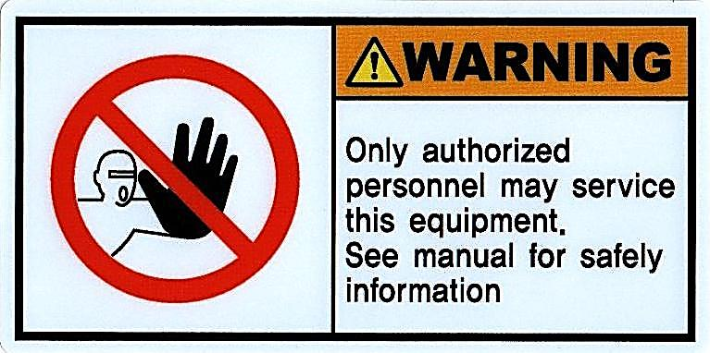
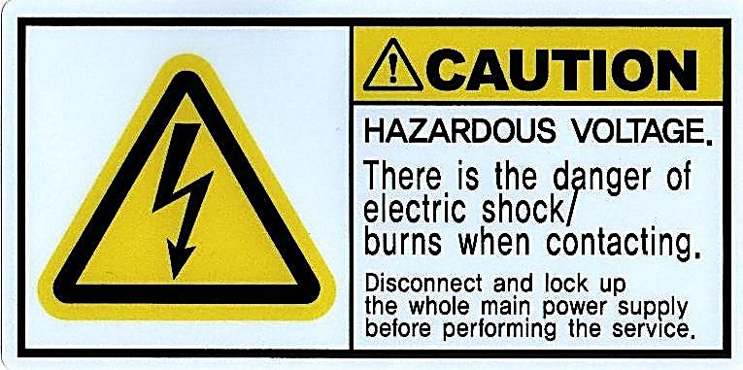
TECHVALLEY
CHAPTER 04 · Warning Labels · 警告标识
4.2
Rear Side Labels · 后面板标签
位置：后面板
这是粘贴在设备后面板的警告标签。维修及检查时，请务必遵守以下事项。
DANGER
触电危险（高电压）
危险电压
标签
Description · 说明
设备内部存在高电压电路。请勿擅自接近。触电可能导致死亡或严重受伤。
Required Actions · 遵守事项
▸ 关闭电源之前，切勿接近设备内部。
▸ 即使切断电源后，由于电容器仍带电也可能存在危险。▸ 请在充分放电后再作业。
▸ 为安全作业，仅限经认证的维修人员进行作业。
WARNING
仅限授权人员接近
仅限授权人员
标签
Description · 说明
设备的维修及检查必须由本公司认证的服务人员进行。擅自接近可能导致受伤或设备损坏。
Required Actions · 遵守事项
▸ 不遵守设备的安全信息存在受伤危险。
▸ 维修作业务必委托经认证的本公司服务人员。
▸ 因用户擅自维修而导致的事故，本公司概不负责。
NOTICE · 标签管理
定期检查时，请一并确认标签状态。
设备运行期间，若标签受损或难以识别，请立即申请更换。请勿在无标签状态下运行设备。
© 2025 TECHVALLEY Co., Ltd.
3205CT 用户手册 · v2.0.1
16

Slide 17
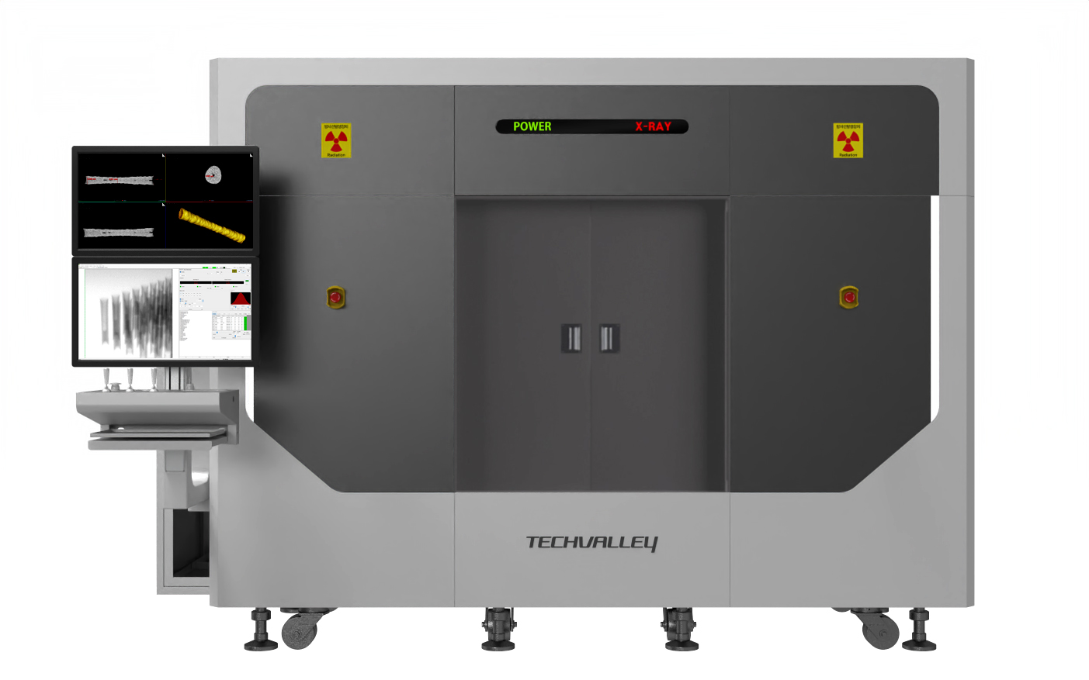
TECHVALLEY
05
CHAPTER
规格
概述及设备规格
本章涵盖的内容
5.1
设备规格
设备规格
概述
本章介绍 3205CT 锥束 CT 检测设备的概述以及详细的设备规格。内容编排使您能够一目了然地确认 X 射线光源、探测器、机械结构、电源及环境要求等理解和运行设备所需的核心规格。
3205CT · 用户手册 · v2.0.1

Slide 18








TECHVALLEY
CHAPTER 05 · Specifications · 设备规格
5.1
Equipment Specifications · 设备规格
型号：3205CT
本设备是为挑战世界顶级 X 射线 3D CT 而开发的锥束 CT 检测设备。通过基本锥束 CT 扫描即可进行无损检测及分析，并通过连续扫描及 CT 数据并行处理技术实现超高速拍摄及重建。
锥束 CT
最短扫描时间
无损检测及分析
10 秒
X 射线泄漏量
X 射线管
≤ 1 μSv/h
密封式 · 免维护
X 射线源
管电压
管电压
40 – 160 kV
管电流
管电流
0.1 – 2.5 mA
管类型
管类型
密封式（免维护）
焦点
焦点尺寸
微焦点
探测器
有效面积
有效面积
430 × 430 mm
像素分辨率
像素分辨率
940 万像素
校准周期
校准周期
≥ 每 24 小时
机械
操作器
操作器
滑动门式，9 轴
尺寸（宽 × 深 × 高）
外形尺寸
2,200 × 1,400 × 1,800 mm
净重
总重量
2,500 kg
电源与环境
电源
电源
220 V，50/60 Hz，单相
法规合规
法规合规
1 μSv/h（韩国原子能安全）
工作温度
工作温度
表面 ≤ 40 °C
© 2025 TECHVALLEY Co., Ltd.
3205CT 用户手册 · v2.0.1
18

Slide 19
TECHVALLEY
06
CHAPTER
操作前检查清单
设备启动前确认事项
本章涵盖的内容
6.1
启动前确认项目
操作前检查项目
概述
介绍启动设备前必须检查的项目。请逐项确认，以确保安全操作。
3205CT · 用户手册 · v2.0.1

Slide 20





TECHVALLEY
CHAPTER 06 · Pre-Op Checklist · 设备启动前确认事项
6.1
Pre-Op Inspection Items · 启动前确认项目
所有项目均为必检
启动设备前，请务必确认以下项目。如有任何一项异常，请立即停止作业并向管理员报告。
电力要求
确认电源供应是否符合 220V（50~60Hz）。
电力要求
设备相关危险因素
确认周围是否存在危险因素。不得存在影响身体的危险因素（如接触时受伤等）。
设备危险
设备故障
确认设备驱动系统是否存在外观故障。
设备缺陷
风扇运转
确认设备的风扇是否正常运转。
风扇运转
门锁定
确认联锁装置是否正常工作／解除。
门锁
探测器校准周期
确认探测器校准周期。必须在最近 24 小时内进行。
探测器校准周期
作业人员意识状态
确认作业人员是否处于可使用设备的状态。
作业人员意识
CAUTION · 作业前说明
禁止非熟练作业人员
设备应由熟练作业人员操作，发生问题时应立即向管理员报告并接受检查。
© 2025 TECHVALLEY Co., Ltd.
3205CT 用户手册 · v2.0.1
20

Slide 21
TECHVALLEY
07
CHAPTER
状态指示
附加状态显示
本章涵盖的内容
7.1
X-RAY LED
X 射线辐射指示灯
7.2
设备操作画面
操作显示屏
概述
介绍以视觉方式告知设备运行状态的外部显示装置（LED、指示灯、显示屏）。作业人员可通过这些显示快速掌握 X-RAY 是否辐射及设备运行状态。
3205CT · 用户手册 · v2.0.1

Slide 22
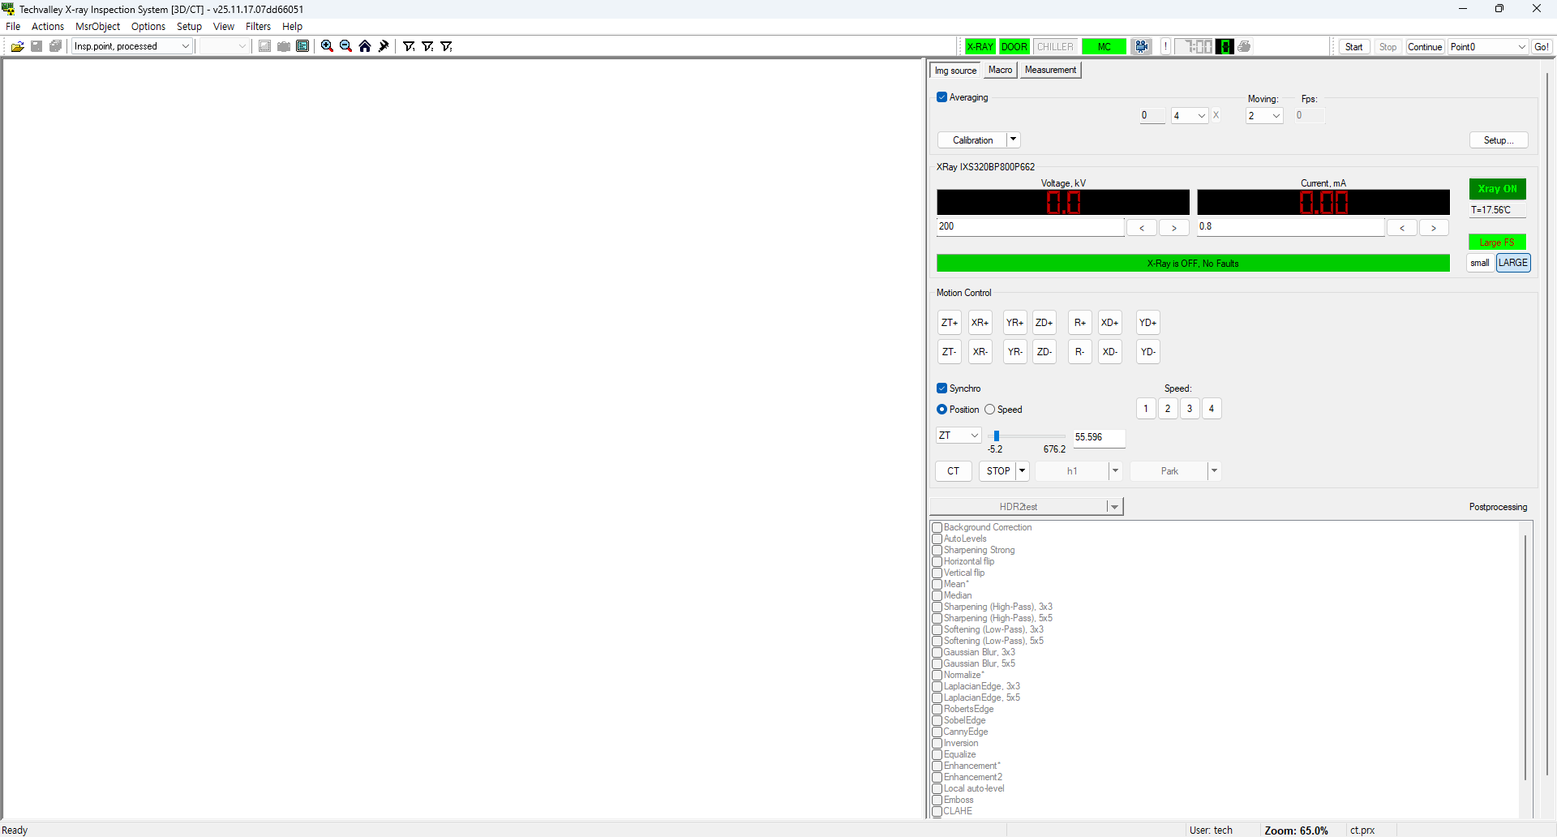
TECHVALLEY
CHAPTER 07 · Status Indicators · 附加状态显示
7.1
X-Ray Radiation Indicator · X-RAY LED
设备顶部
「X-Ray」 LED 显示于设备顶部的 3 处。作业人员可通过显示器上程序内的 UI 调节 X-RAY 辐射。
LAMP 状态显示
X-RAY ON（辐射中）
红色 LAMP 点亮
SYSTEM ON（待机）
绿色 LAMP 点亮
INTERLOCK（门打开）
联锁解除状态下橙色 LAMP 点亮
Fig. 7.1 · X-Ray LED 位置
7.2
Operation Display · 设备操作画面
作业人员可通过设备上的显示器及 UI 面板直接调节 X-RAY 辐射，并实时确认检测结果。
NOTICE · 参考
相关章节
有关程序 UI 的详细说明，请参阅第 10 章程序 UI 说明（第 37 页）。本页仅说明外部显示装置。
Fig. 7.2 · 显示器与控制
© 2025 TECHVALLEY Co., Ltd.
3205CT 用户手册 · v2.0.1
22

Slide 23
TECHVALLEY
08
CHAPTER
锥束 CT 布局
锥束 CT 结构及控制面板
本章涵盖的内容
8.1
开关及控制按钮
开关与控制按钮
8.2
锥束 CT 轴相关说明
CT 轴参考
8.3
工作原理说明
工作原理
8.4
锥束 CT 结构说明
锥束 CT 布局
概述
介绍锥束 CT 的结构与工作原理、控制面板按钮的位置及功能。为正确理解各按钮的功能并安全操作，请仔细阅读本章。
3205CT · 用户手册 · v2.0.1

Slide 24
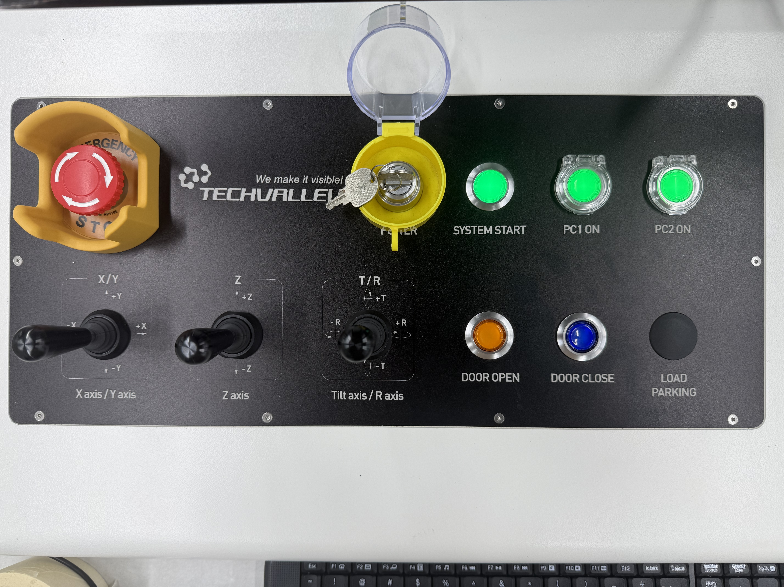


TECHVALLEY
CHAPTER 08 · Cone-Beam CT Layout · 锥束 CT 结构及控制面板
8.1
Switches & Control Buttons · 开关及控制按钮
前面板（1/2）
设备前面的控制面板有以下开关和按钮。请正确熟知各按钮的功能及操作方法。
Fig. 8.1 · 控制面板概览
8-1
电源钥匙开关
电源钥匙开关
将电源钥匙开关顺时针旋转开启电源后，设备进入操作准备状态。若要直接向图像采集装置和操作器供电，需按下「SYSTEM START」按钮。
8-2
紧急停止按钮
紧急停止
按下此按钮后，系统立即关闭，所有进一步动作停止，X 射线照射也随之停止。
© 2025 TECHVALLEY Co., Ltd.
3205CT 用户手册 · v2.0.1
24

Slide 25





TECHVALLEY
CHAPTER 08 · Cone-Beam CT Layout · 锥束 CT 结构及控制面板
8.1
Switches & Control Buttons · 开关及控制按钮
前面板（2/2）
紧急停止操作方法
紧急时用力按下红色蘑菇形紧急停止开关，所有动作立即停止。若要解除，将开关顺时针旋转。
Fig. 8.2 · 紧急停止按钮
8-3
8-4
SYSTEM START 按钮
开门按钮
系统启动
开门
按下此按钮后，设备通电。
用于开门。
8-5
8-6
关门按钮
检测开始按钮
关门
检测开始
用于关门。
自动开始时按下。（根据型号，可能没有该按钮）
8-7
8-8
X-RAY POWER
X-RAY LAMP
X 射线电源
X 射线指示灯
决定管的电源状态。使用后请置于 Stand-by。
作为 X-RAY 照射指示器，在 X-RAY 照射时作为指示灯工作。
© 2025 TECHVALLEY Co., Ltd.
3205CT 用户手册 · v2.0.1
25

Slide 26
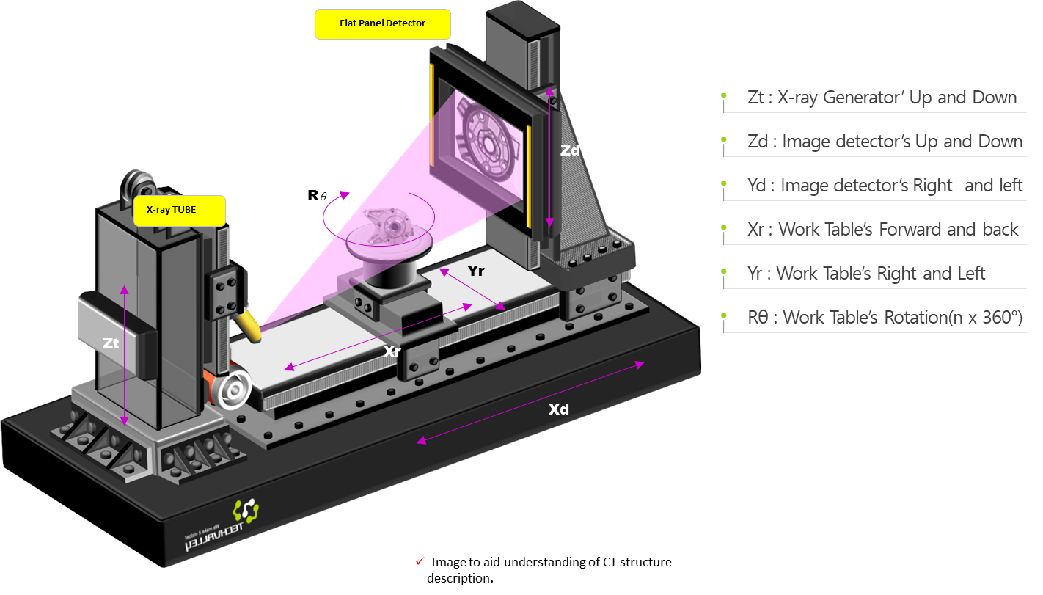
TECHVALLEY
CHAPTER 08 · Cone-Beam CT Layout · 锥束 CT 结构及控制面板
8.2
CT Axes Reference · 锥束 CT 轴相关说明
9 轴系统
锥束 CT 的各轴定义如下。请正确理解各轴的移动方向和旋转范围，以安全进行操作。
轴定义 (Axis Definitions)
ZT
X 射线管上下移动
X 射线发生器上下移动
ZD
探测器上下移动
图像探测器上下移动
YD
探测器左右移动
图像探测器左右移动
XR
工作台前后移动
工作台前后移动
YR
工作台左右移动
工作台左右移动
RR
工作台旋转
工作台旋转（~360°）
Fig. 8.3 · 锥束 CT 轴
NOTICE · 轴控制说明
程序 UI 中的轴控制
各轴可在 eXer 程序的 Motion Control 面板中以 +/- 方向操作。详细操作方法请参阅第 10.4 节工具栏（图像源）（第 40 页）。
© 2025 TECHVALLEY Co., Ltd.
3205CT 用户手册 · v2.0.1
26

Slide 27
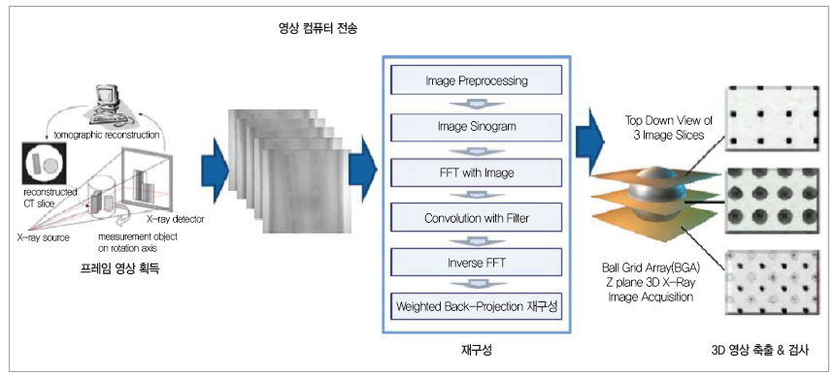
TECHVALLEY
CHAPTER 08 · Cone-Beam CT Layout · 锥束 CT 结构及控制面板
8.2
锥束 CT 拍摄及重建详细结构图
锥束 CT 示意图
以下是锥束 CT 的拍摄及重建详细结构图。请确认拍摄及各阶段的功能。
Fig. 8.4 · 锥束 CT — CT 重建顺序及原理说明
© 2025 TECHVALLEY Co., Ltd.
3205CT 用户手册 · v2.0.1
27

Slide 28
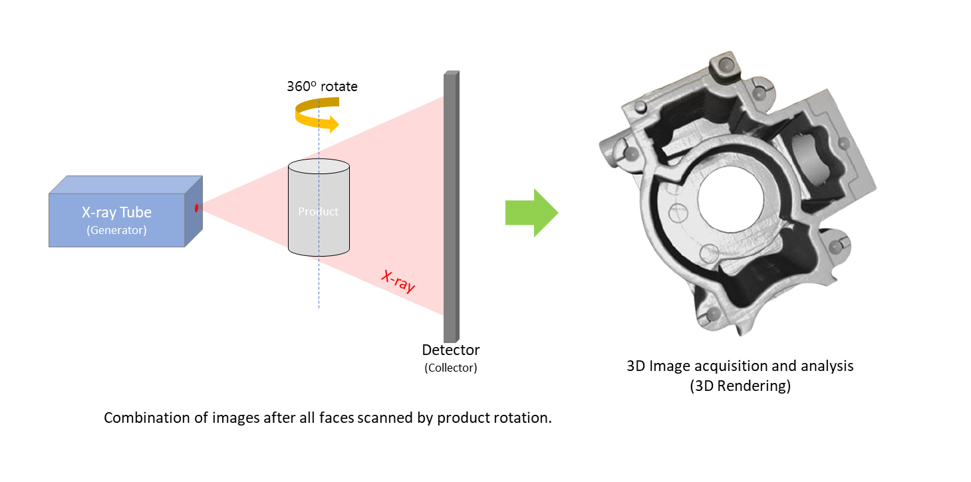
TECHVALLEY
CHAPTER 08 · Cone-Beam CT Layout · 锥束 CT 结构及控制面板
8.3
Operating Principle · 工作原理说明
概述
锥束 CT 是一种无损检测方式，将 X 射线管（X-ray Tube）产生的锥形 X 射线照射到旋转的样品上，从多角度采集探测器接收的图像，从而重建 3D 模型。
Fig. 8.5 · 锥束 CT 工作原理（通过产品旋转扫描所有轴后的图像组合）
1
X 射线照射
X 射线发射
X 射线管将锥形 X 射线照射到旋转的样品上。
2
图像采集
图像采集
探测器连续采集从多角度旋转的样品的 X 射线透射图像。
3
3D 重建
3D 重建
分析采集的图像，重建样品的 3D 断层数据。
© 2025 TECHVALLEY Co., Ltd.
3205CT 用户手册 · v2.0.1
28

Slide 29
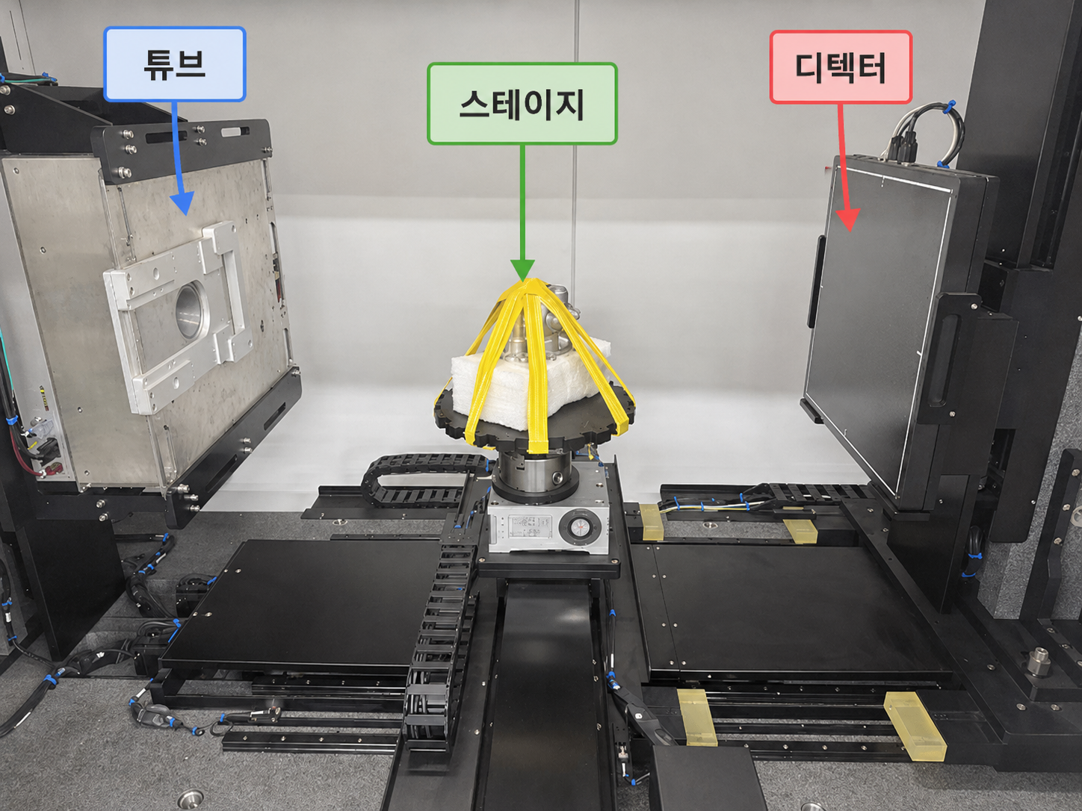
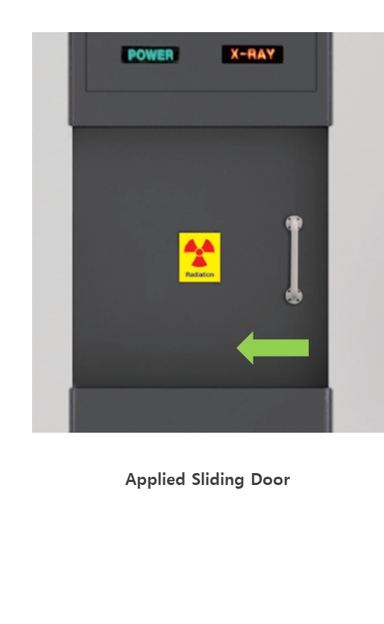


TECHVALLEY
CHAPTER 08 · Cone-Beam CT Layout · 锥束 CT 结构及控制面板
8.4
Cone-Beam CT Layout · 锥束 CT 结构说明
总体布局
设备内部锥束 CT 组件的位置如下。实际内部结构可能因型号而异。
Fig. 8.6 · 锥束 CT 设备布局
X 射线管
工作台
探测器
X-RAY 管
载物台
探测器
Applicator Sliding Door · 样品投入滑动门
可将样品安全投入设备内部的滑动式门。
NOTICE · 结构说明
实际内部结构可能不同
本图用于说明一般锥束 CT 结构，实际部件的位置和形状可能因型号而异。准确结构请参阅第 16 章外观图（第 81 页）。
© 2025 TECHVALLEY Co., Ltd.
3205CT 用户手册 · v2.0.1
29

Slide 30
TECHVALLEY
09
CHAPTER
系统操作
系统操作
本章涵盖的内容
9.1
操作准备
准备
9.2
启动准备
启动程序
9.3
轴初始化
轴初始化
9.4
探测器校准
探测器校准
3205CT · 用户手册 · v2.0.1

Slide 31



TECHVALLEY
CHAPTER 09 · System Operation · 系统操作
9.1
Preparation · 操作准备
预计时间：3-5 分钟
要启动 X 射线检测设备 3205CT，请遵循以下顺序。确认各步骤完成后再进行下一步。
STEP
电源钥匙 ON
01
将「POWER KEY」顺时针旋转开启电源。
✓ 确认：设备前面电源指示灯点亮
STEP
系统启动
02
按下「SYSTEM START」按钮启动系统。
✓ 确认：风扇运转声及设备侧面指示灯点亮
STEP
PC 电源 ON
03
Fig. 9.1 · 控制面板
按下控制面板的「OPER PC」及「RECON PC」按钮开启 PC。
✓ 确认：Windows 启动完成
CAUTION · 预热进行时
必须移除测试样品
进行管预热时，载物台上不得有测试样品。切勿与 eXer 程序同时运行。
© 2025 TECHVALLEY Co., Ltd.
3205CT 用户手册 · v2.0.1
31

Slide 32
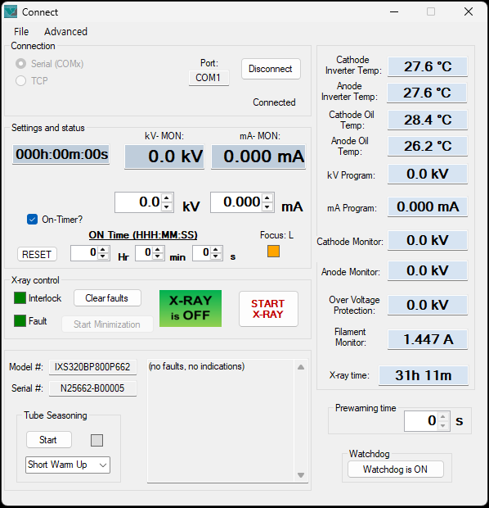
TECHVALLEY
CHAPTER 09 · System Operation · 系统操作
9.2
Startup Procedure · 启动准备 — 管预热
X-Com 程序
运行管预热程序，进行 X-Ray 管预热（Tube Seasoning）。
预热结束后 X-Ray 自动 OFF。
01
运行 X-Com 程序
运行管老化（Tube Seasoning）程序。
02
开始管老化
勾选上方的 'Tube Seasoning' 后，在选项菜单中选择设备停机时间。
03
X-Ray ON
按下 X-Ray ON 按钮开始预热。
04
等待预热结束
预热结束后 X-Ray 自动 OFF。
Fig. 9.2 · X-Com 管老化界面
CAUTION
进行预热时，载物台上不得有测试样品。切勿与 eXer 程序同时运行。
© 2025 TECHVALLEY Co., Ltd.
3205CT 用户手册 · v2.0.1
32

Slide 33
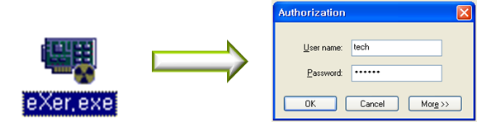
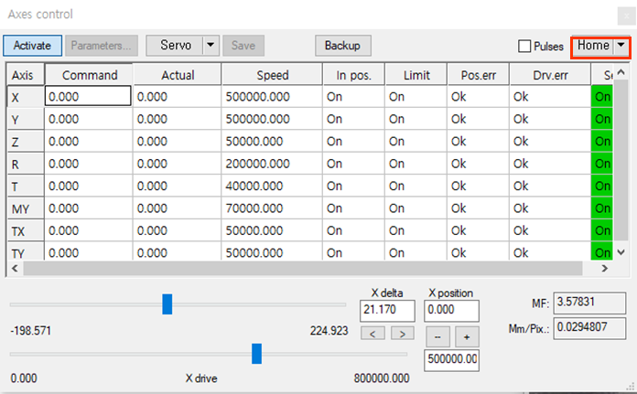
TECHVALLEY
CHAPTER 09 · System Operation · 系统操作
9.3
Axis Initialization · 轴初始化
eXer 程序
预热完成后，运行 eXer 程序进行 9 轴运动初始化。为确保检测准确，请务必进行初始化。
01
运行 eXer 程序并登录
预热结束后，关闭管预热程序，然后运行 eXer 程序。在登录画面以 User name: admin、Password: 无 登录。
Fig. 9.3 · eXer 登录画面
02
执行 All Home Axes
运行 eXer 后，点击轴控制面板的「All Home Axes」按钮（红色方框右侧的三角形）进行运动初始化。「初始化中」消息窗口消失即表示初始化完成。
Fig. 9.4 · eXer 轴控制面板
© 2025 TECHVALLEY Co., Ltd.
3205CT 用户手册 · v2.0.1
33

Slide 34
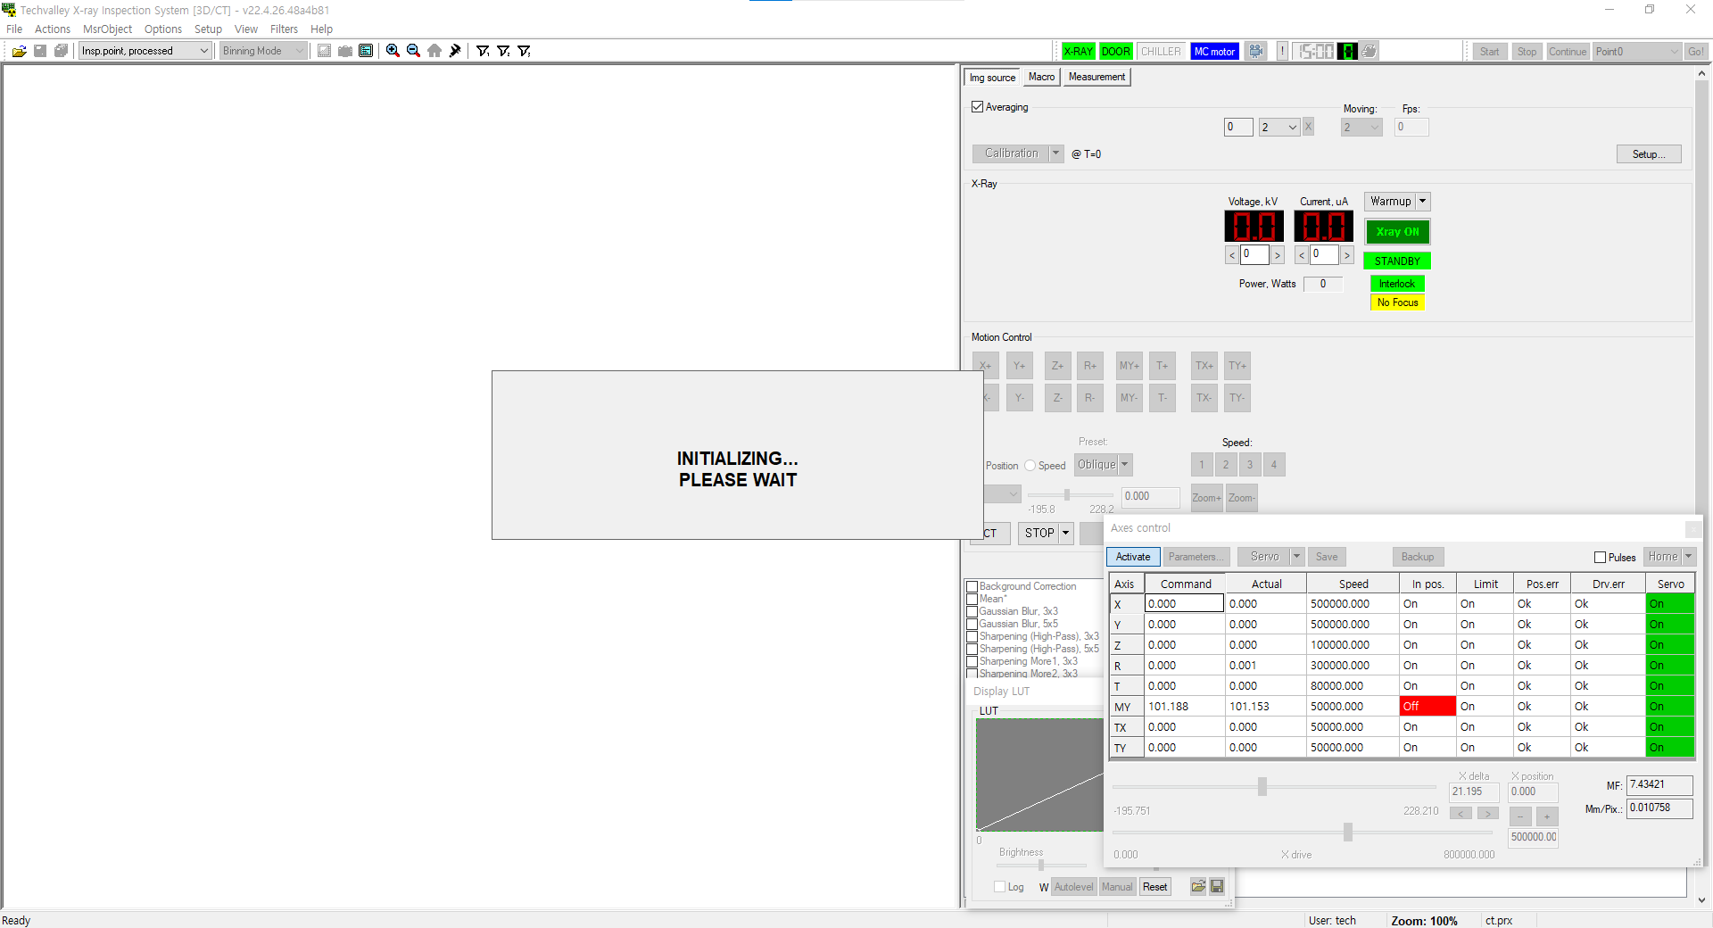
TECHVALLEY
CHAPTER 09 · System Operation · 系统操作
9.3
Axis Initialization — Details · 轴初始化 — 详细
验证
执行轴初始化后，会出现「初始化中」消息窗口并自动进行运动初始化。消息窗口消失即表示初始化完成。要使用用户设定的坐标进行准确检测，必须进行初始化。
Fig. 9.5 · 轴初始化进行中
IMPORTANT · 初始化必须
确保准确检测的必要程序
要使用用户设定的坐标进行准确检测，必须进行初始化。若不进行初始化即进行检测，可能发生测量误差。
© 2025 TECHVALLEY Co., Ltd.
3205CT 用户手册 · v2.0.1
34

Slide 35

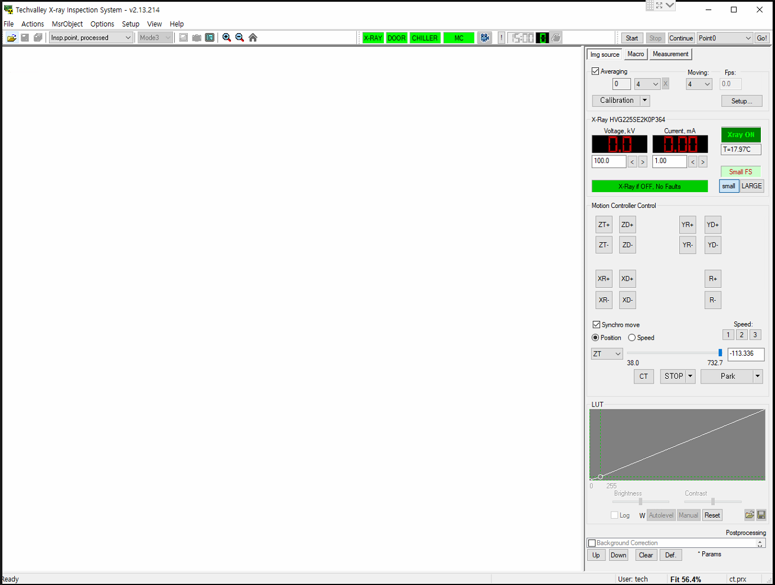
TECHVALLEY
CHAPTER 09 · System Operation · 系统操作
9.4
Detector Calibration · 探测器校准
2D 检测前
在 2D 拍摄前进行探测器校准（Calibration）。按下投射按钮确认当前 kV 及 uA 下的 LUT 值，然后按下 Calibration 按钮执行。
1
2
3
确认 LUT 值
执行 Calibration
等待自动完成
确认当前 kV 及 uA 下的 LUT 值。
按下 Calibration 按钮执行。
等待至 Calibration 结束即自动完成。
Fig. 9.6 · 探测器校准画面
NOTICE · 校准周期
至少每 24 小时进行一次
探测器校准必须至少每 24 小时进行一次。可根据作业环境或使用频率更频繁地进行。
© 2025 TECHVALLEY Co., Ltd.
3205CT 用户手册 · v2.0.1
35

Slide 36
TECHVALLEY
10
CHAPTER
软件 UI
程序 UI 说明
本章涵盖的内容
10.1
主窗口
主窗口
10.2
Display LUT
查找表
10.3
鼠标功能
鼠标功能
10.4
工具栏（图像源）
图像源工具栏
10.5
工具栏（宏）
宏工具栏
10.6
工具栏（Measurement）
测量工具栏
10.7
图像保存
图像保存
3205CT · 用户手册 · v2.0.1

Slide 37
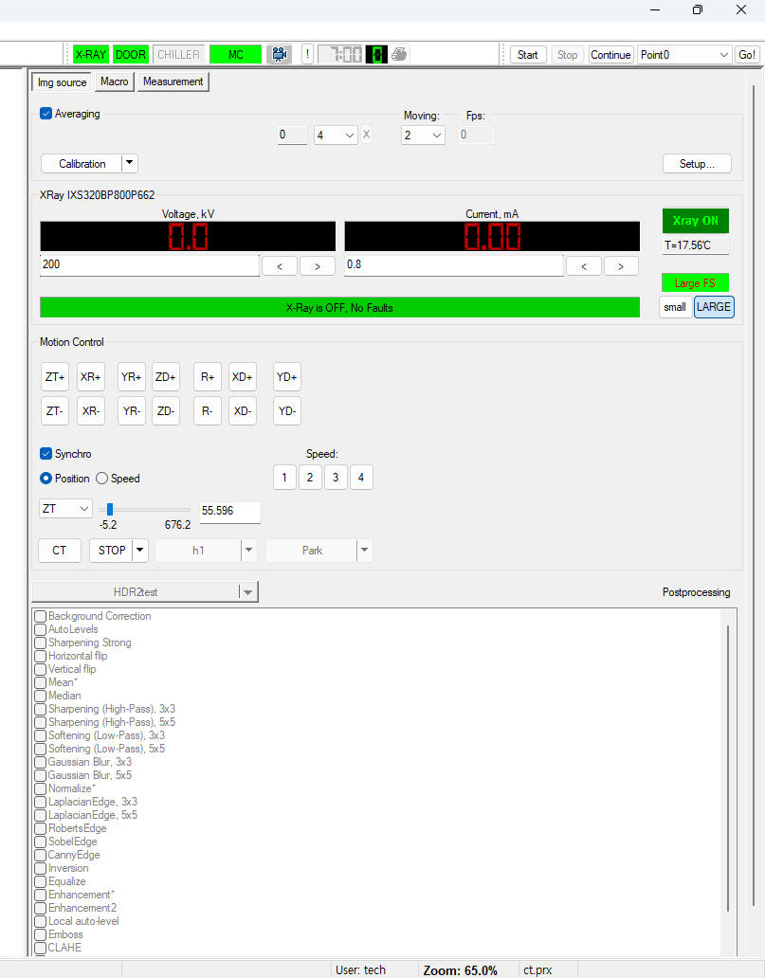
TECHVALLEY
CHAPTER 10 · Software UI · 程序 UI 说明
10.1
Main Window — Control Panel · 主窗口 — 控制面板
eXer 软件
这是「eXer」程序主画面右侧控制面板的构成。请一并参阅左侧图像的编号和右侧说明。
1
1
状态指示器
2
状态指示
3
X-RAY · DOOR · CHILLER · MC 等主要状态的颜色显示。
2
功能选项卡
4
功能选项卡
Img Source / Macro / Measurement 画面切换。
5
3
校准
校准
探测器校准及 LUT 相关设置。
6
4
X-Ray 输出调节
X 射线管控制
管电压（kV）· 管电流（mA）设置。按 Enter 应用。
5
运动控制
运动控制
9 轴 ± 方向操作及 Synchro 同步移动。
6
CT 拍摄 / 停止
CT 拍摄 / 停止
Fig. 10.1 · eXer 控制面板（右侧）
CT 参数窗口 · 拍摄开始 · 停止。
NOTICE · 相关章节
各区域的详细功能请参阅 10.2 Display LUT（第 38 页）、10.4 Image Source（第 40 页）、10.6 Measurement（第 43 页）章节。
© 2025 TECHVALLEY Co., Ltd.
3205CT 用户手册 · v2.0.1
37

Slide 38
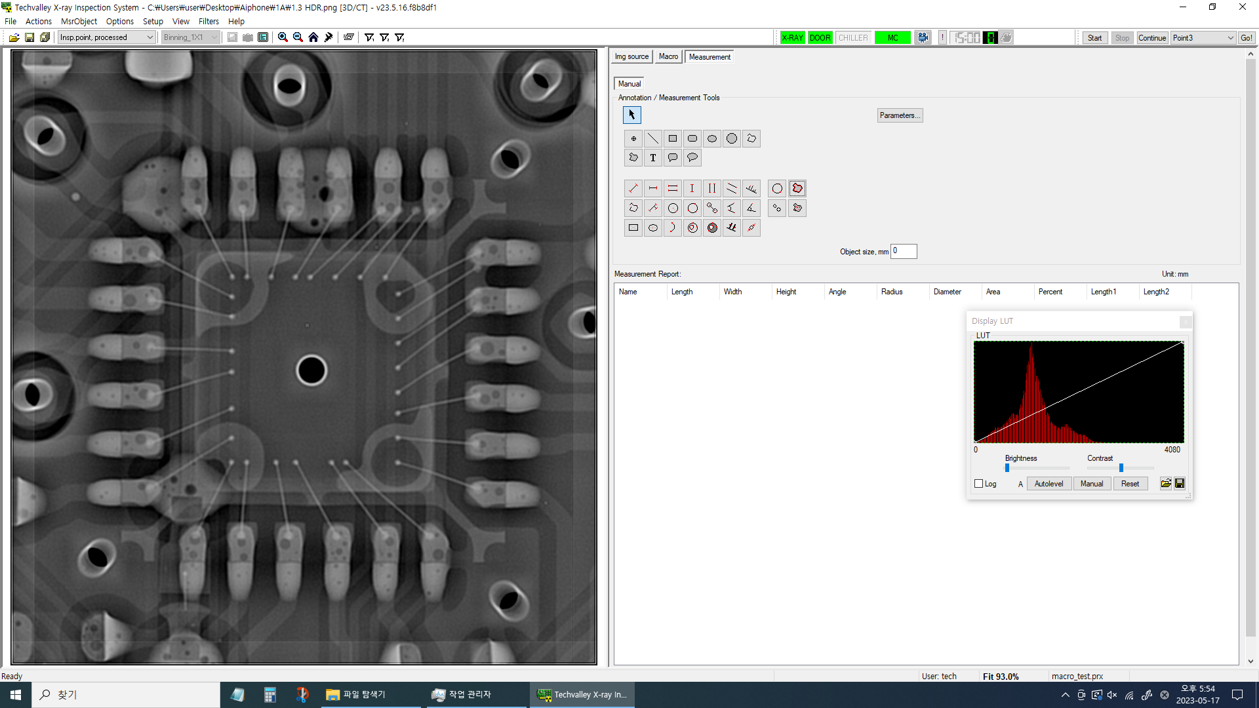

TECHVALLEY
CHAPTER 10 · Software UI · 程序 UI 说明
10.2
Display LUT (Look-Up Table) · 显示 LUT 调节
图像亮度
用鼠标拖动左右两个点来调节图像。将 ① 点向左、② 点向右移动时，样品本身图像与背景图像的边界会更加清晰。
Fig. 10.2 · Display LUT 直方图
① 点（左下方）
② 点（右上方）
Point 1 — 左下
Point 2 — 右上
越向左移动，样品本身的图像越亮。向上移动时同样会使样品图像变亮，背景与样品图像的边界更加清晰。
越向右移动，背景越暗，图像本身的色彩越清晰。向下移动时背景的颜色也会变暗。
TIP · LUT 应用
LUT 调节是在不改变 X-RAY 输出（kV·mA）的情况下提高图像可读性的最快方法。检测开始前请务必设置合适的 LUT。
© 2025 TECHVALLEY Co., Ltd.
3205CT 用户手册 · v2.0.1
38

Slide 39
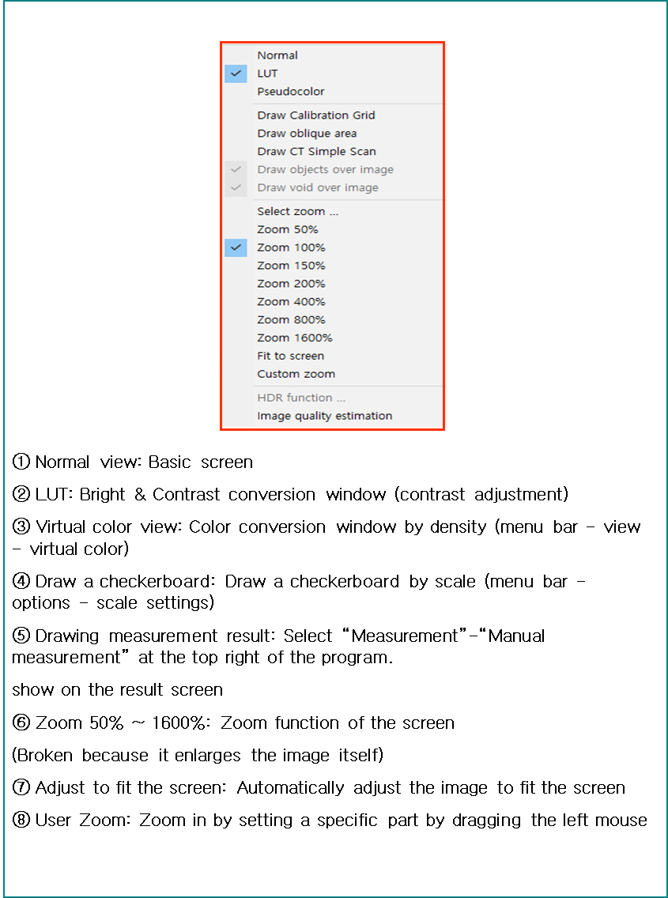
TECHVALLEY
CHAPTER 10 · Software UI · 程序 UI 说明
10.3
Mouse Functions · 鼠标功能
右键菜单
在图像上右键单击会显示以下鼠标功能菜单。可通过各功能调节图像的显示方式。
功能菜单 (Function Menu)
Normal
画面明暗均一化（不推荐）
LUT
基于 Display LUT 窗口的画面明暗调节（推荐）
Pseudocolor
伪彩色（不推荐）
Calibration Grid
十字或网格线（用于 3D CT）
Oblique Area
斜向 CT 拍摄设置
CT Simple Scan
可使用 Simple scan 1bp
Enable Digital Zoom
启用数字变焦
Zoom 50% ~ 1600%
以指定倍率显示画面
Fit to Screen
按画面尺寸显示
Fig. 10.3 · 右键菜单
Custom Zoom
设置为用户自定义倍率
© 2025 TECHVALLEY Co., Ltd.
3205CT 用户手册 · v2.0.1
39

Slide 40
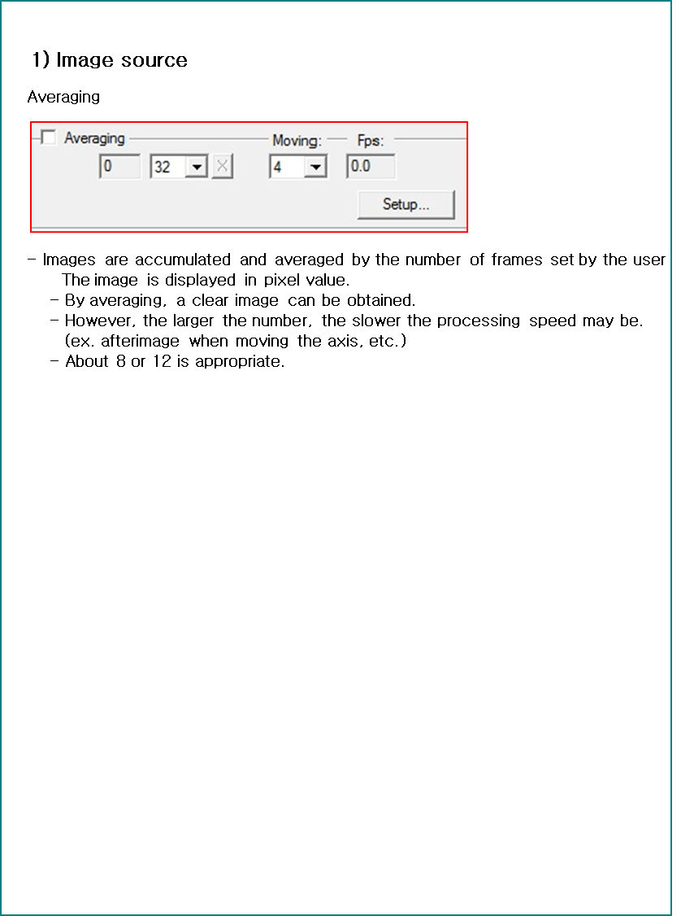
TECHVALLEY
CHAPTER 10 · Software UI · 程序 UI 说明
10.4
Toolbar — Image Source · 工具栏 — 图像源
Averaging 与 Moving
图像会按用户设定的帧数进行累积并平均化。图像以像素为单位显示，通过平均化可获得更清晰的图像。
Fig. 10.4 · 图像源工具栏
Averaging
按指定帧数累积图像并平均化
帧累积／平均
Moving
在帧率低且未应用 Averaging 或 Moving 的状态下，闪烁可能较强
移动平均
FPS
Frame Per Second — 图像刷新速度
每秒帧数
Setup
探测器的详细参数设置（FPS 变更及灵敏度调节等）
高级设置
TIP · 图像清晰度
Averaging 与 Moving 对比
每秒图像采集张数（FPS）越低，图像越可能闪烁。此时将 Averaging 或 Moving 应用为合适的值可提高图像稳定度。一般来说，Averaging 适用于轴静止的图像，Moving 适用于轴移动的图像。
© 2025 TECHVALLEY Co., Ltd.
3205CT 用户手册 · v2.0.1
40

Slide 41
TECHVALLEY
CHAPTER 10 · Software UI · 程序 UI 说明
10.4
X-Ray Output Control · X-Ray 输出调节
kV · mA 设置
在 X-RAY 输出调节栏中输入要使用的 kV 及 uA。输入后按「Enter」确认。输出调节后，还需确认相应的 LUT。
Fig. 10.5 · X-Ray 输出控制
kV
mA
管电压 (Voltage)
管电流 (Current)
40 – 160 kV
0.1 – 2.5 mA
输入步骤 (Input Procedure)
1
在 X-RAY 输出调节栏中输入要使用的 kV 值。
2
同样输入 uA（mA）值。
3
输入各值后按「Enter」键确认。
4
输出调节后，重新确认 LUT 以检查图像质量。
WARNING · 更改输出时
更改 X-Ray 输出时，图像可能暂时损坏。更改后请务必重新确认 LUT，必要时重新执行探测器校准。
© 2025 TECHVALLEY Co., Ltd.
3205CT 用户手册 · v2.0.1
41

Slide 42
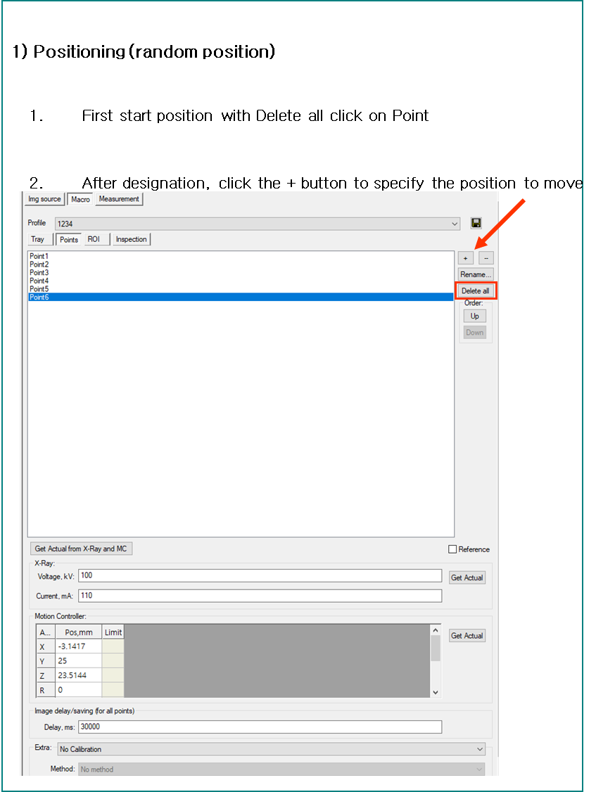
TECHVALLEY
CHAPTER 10 · Software UI · 程序 UI 说明
10.5
Toolbar — Macro · 工具栏 — 宏
自动检测
执行自动检测时使用。若无自动检测判读模块，可在保存位置后手动分类 OK/NG。
Fig. 10.6 · 宏工具栏
自动检测
手动 OK/NG 分类
自动检测
手动 OK/NG 分类
运行预先设定的宏，自动执行检测程序。
若无自动判读模块，保存位置后由作业人员手动分类良品／不良品。
参考
宏的详细使用方法请参阅第 11.5 节宏使用方法（第 50 页）。
© 2025 TECHVALLEY Co., Ltd.
3205CT 用户手册 · v2.0.1
42

Slide 43
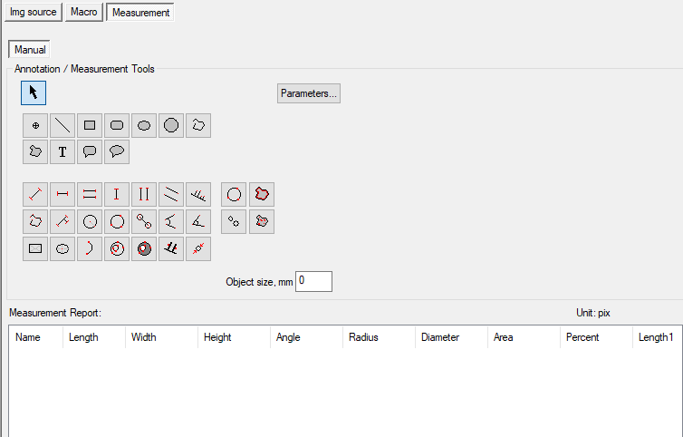


TECHVALLEY
CHAPTER 10 · Software UI · 程序 UI 说明
10.6
Toolbar — Measurement · 工具栏 — 测量
标注与测量
提供 Annotation（标注）功能和 Measurement（测量）功能。Annotation 用于在不测量的情况下在图像上标注符号和文本，Measurement 用于测量直线长度、垂直／水平线长度、角度、圆半径等。
Fig. 10.7 · 测量工具栏
上方菜单 — Annotation
上方菜单 — Annotation
▸ 在不测量的情况下在图像上标注所需符号
▸ 添加文本标签
▸ 绘制箭头、矩形等图形
下方菜单 — Measurement
下方菜单 — Measurement
▸ 测量直线长度、垂直／水平长度
▸ 测量线间距离、角度
▸ 测量圆半径、Void（体积缺陷）
© 2025 TECHVALLEY Co., Ltd.
3205CT 用户手册 · v2.0.1
43

Slide 44


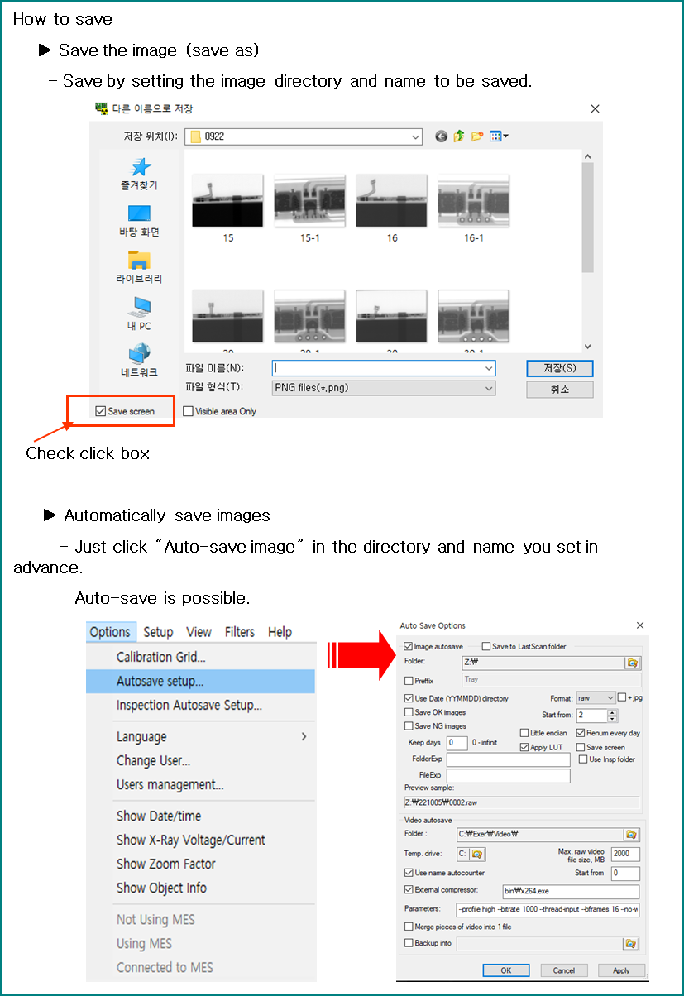
TECHVALLEY
CHAPTER 10 · Software UI · 程序 UI 说明
10.7
Image Save · 图像保存
Ctrl+S 快捷键
可按 Ctrl+S 保存图像，或点击程序左上方的保存按钮保存。在保存画面中，按左下方的「Save screen」可应用当前所用的图像滤镜。
键盘快捷键
点击保存按钮
键盘快捷键
点击保存按钮
用 Ctrl+S 组合键快速保存图像。
点击程序左上方的保存图标。
Ctrl + S
📁 点击
Fig. 10.8 · 图像保存对话框
TIP · 保存选项
Save screen 与 Save image 对比
「Save screen」会同时保存当前画面所应用的图像滤镜和放大倍率。原始图像文件可另外使用「Save image」保存。检测结果报告推荐使用 Save screen。
© 2025 TECHVALLEY Co., Ltd.
3205CT 用户手册 · v2.0.1
44

Slide 45
TECHVALLEY
11
CHAPTER
2D 检测
2D 检测流程
本章涵盖的内容
11.1
探测器校准
探测器校准
11.2
2D 图像拍摄
2D 图像拍摄
11.3
宏使用方法
Macro — Points & ROI
11.4
宏设置
宏设置程序
11.5
宏使用方法（随机位置）
Macro — Tray Mode
3205CT · 用户手册 · v2.0.1

Slide 46
TECHVALLEY
CHAPTER 11 · 2D Inspection · 2D 检测流程
11.1
Detector Calibration · 探测器校准
2D 拍摄前
在开始 2D 拍摄前进行探测器校准，以确保图像质量。
01
移除样品并确认 LUT
从载物台移除样品后，确认画面中无任何物体时的 LUT 值。
02
设置输出并停止 X-RAY
设置要使用的输出（kV、mA）后，停止 X-RAY 照射。
03
执行 Calibration
点击 Calibration 按钮进行。完成至 100% 后自动结束。
Fig. 11.1 · 图像源面板 — Calibration 按钮
参考
探测器校准的一般程序请参阅 9.4 Detector Calibration（第 35 页）。
© 2025 TECHVALLEY Co., Ltd.
3205CT 用户手册 · v2.0.1
46

Slide 47
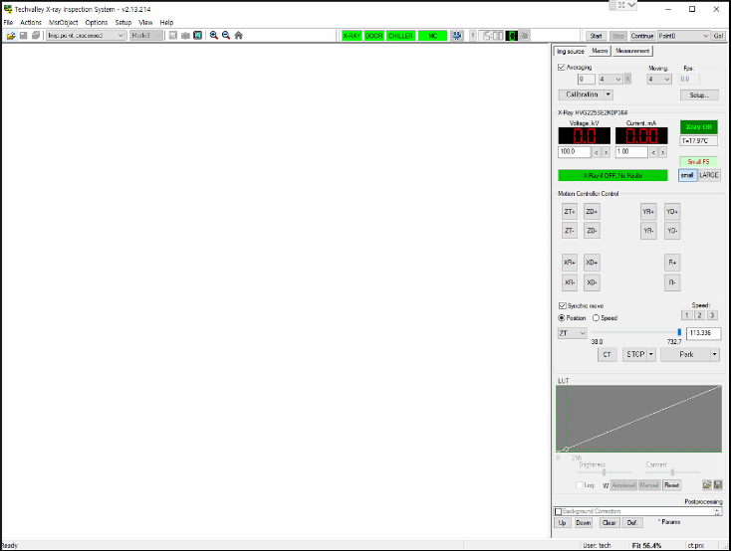
TECHVALLEY
CHAPTER 11 · 2D Inspection · 2D 检测流程
11.2
2D Image Capture · 2D 图像拍摄
相机与运动
探测器校准完成后，点击相机按钮激活 X-RAY，确认样品的图像。
① 点击相机按钮 → 确认图像
点击
→
按钮激活
→
电压／电流调整
→
确认图像
相机按钮
X-RAY ON
kV / uA
Display 窗口
Fig. 11.2 · 2D 拍摄期间的 eXer 主 UI
② 移动轴使样品可见
在程序中使用控制运动部分，移动相应轴（ZT、ZD、YR、XR）使样品可见。
TIP · X-RAY 输出调节
最佳图像条件
管电压（kV）越高，穿透力越强，但对比度会降低。请根据样品厚度和材质选择合适的输出。配合使用 LUT 调整可大幅改善图像质量。
© 2025 TECHVALLEY Co., Ltd.
3205CT 用户手册 · v2.0.1
47

Slide 48
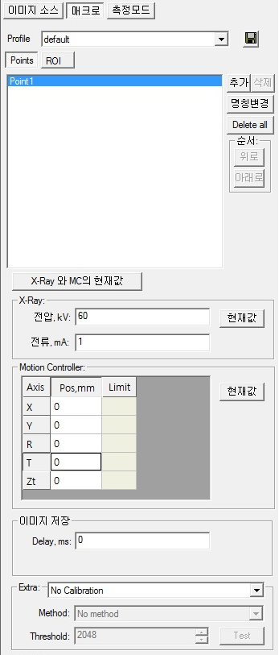
TECHVALLEY
CHAPTER 11 · 2D Inspection · 2D 检测流程
11.3
Macro — Points & ROI · 宏使用方法
Points 选项卡
Points：通过设置常用作业，用户无需逐一控制运动即可更轻松地作业。
Points 选项卡主要功能
添加 / 删除
添加及删除各坐标
Rename
修改各坐标名称
Delete all
在新位置生成第 1 个 point
Order
更改所选坐标的顺序
X-Ray 设置
各坐标的电压（kV）· 电流（mA）值
Motion Controller
各坐标的运动位置值
Delay (ms)
坐标移动及检测后的延迟时间
Fig. 11.3 · 宏 Points 面板
TIP · Delay 单位
Delay 以 ms（毫秒）为单位设置。可从 0 开始设置，1 秒 = 1000ms。（例如 30s = 30000ms）
© 2025 TECHVALLEY Co., Ltd.
3205CT 用户手册 · v2.0.1
48

Slide 49
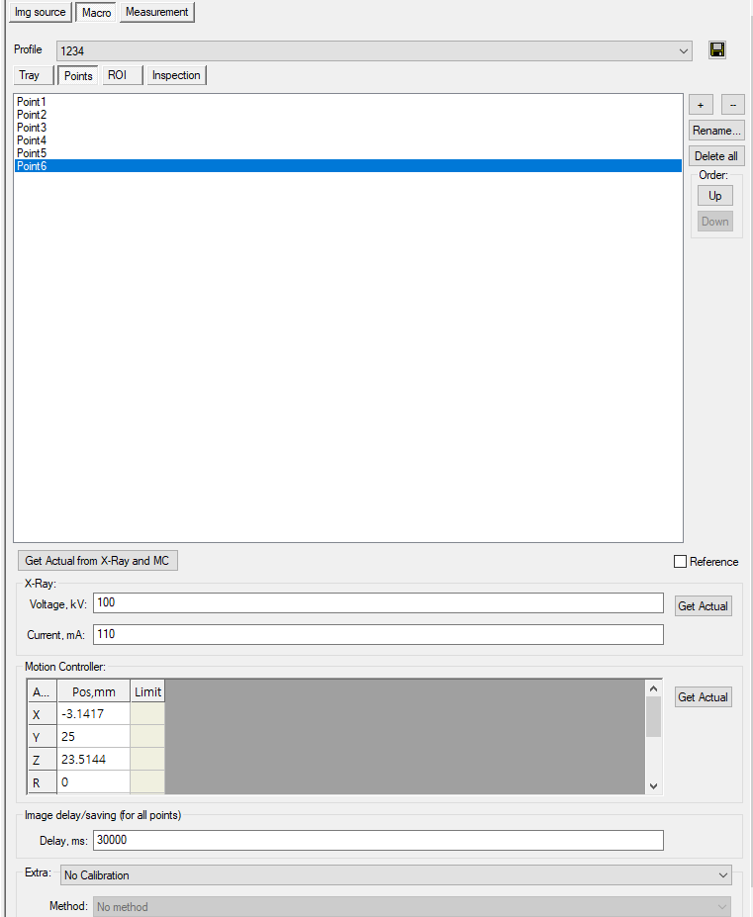
TECHVALLEY
CHAPTER 11 · 2D Inspection · 2D 检测流程
11.4
Macro Setup Procedure · 宏设置
分步说明
这是设置宏（Points）的程序。按顺序登记各坐标并设置 Delay 时间。
01
指定起始位置
在 Points 选项卡中点击「Delete all」指定最初的起始位置（Point1）。
02
添加下一个位置
移动到下一个位置后，点击「+」按钮指定要移动的位置。
03
确认 Motion Controller 位置
确认下方的 Motion Controller 窗口与所添加的当前点位置是否一致。
04
设置 Delay 时间
在下方的 Delay 中添加移动到该点后的延迟时间。
Fig. 11.4 · 宏设置 — Points 与 Delay 配置
CAUTION · Delay 推荐值
有自动检测模块时 Delay 可为 0 秒，但手动检测时建议至少 10 秒延迟。（例如：10s = 10000ms）
© 2025 TECHVALLEY Co., Ltd.
3205CT 用户手册 · v2.0.1
49

Slide 50
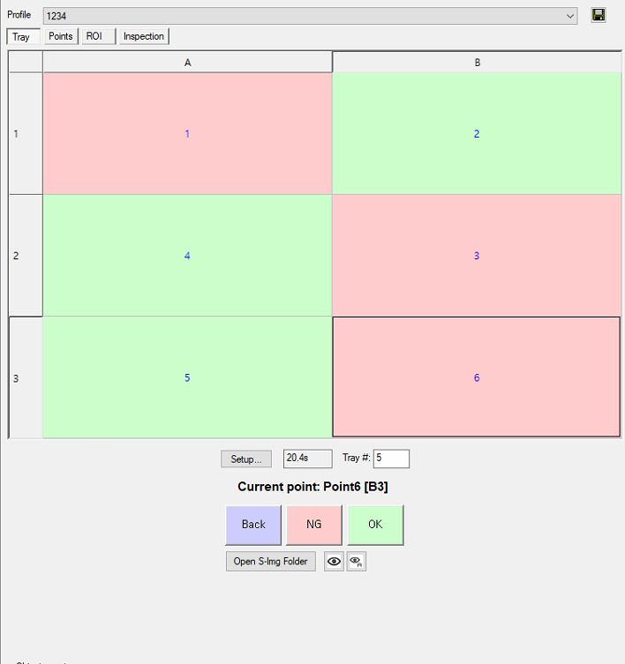
TECHVALLEY
CHAPTER 11 · 2D Inspection · 2D 检测流程
11.5
Macro — Tray Mode · 宏使用方法（随机位置）
Tray 选项卡
进行随机位置检测时，可利用 Tray 选项卡将检测结果分类为 OK/NG。
⑤
Tray 选项卡 → 进入 Setup
在 Tray 选项卡中点击下方的「Setup..」按钮进入设置画面。
Fig. 11.5 · Tray Mode — 点布局与 OK/NG 分类
Tray 颜色含义
待检测 / 未检测
OK（良品）
NG（不良）
Pending
Pass
Fail
© 2025 TECHVALLEY Co., Ltd.
3205CT 用户手册 · v2.0.1
50

Slide 51
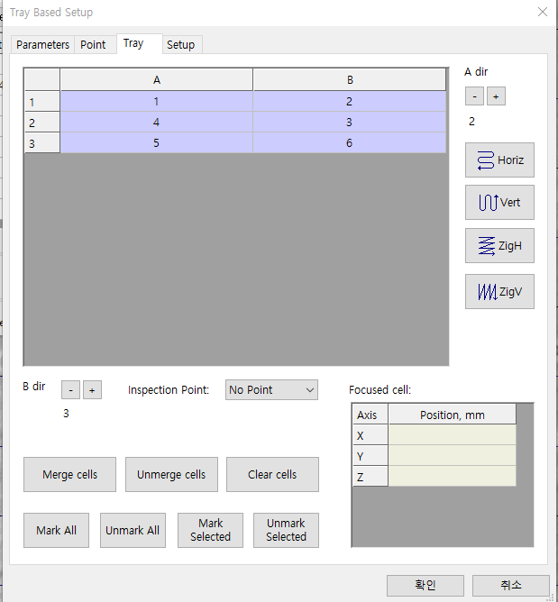
TECHVALLEY
CHAPTER 11 · 2D Inspection · 2D 检测流程
11.5
Tray Setup — A/B dir & Mark · Tray 设置 — 方向及点指定
Tray Mode 续
在 Tray 选项卡的 Setup 画面中设置 A/B 方向和点。
⑤
添加 A/B dir 方向
通过添加 A dir（横向）和 B dir（纵向）大致表示点的位置。
⑥
设置顺序方向
在 Horiz · Vert · ZigH · ZigV 中查找已设置点的顺序并调整方向。
⑦
Mark All
按下「Mark All」确认对所有点进行检测。
⑧
跳过部分点
选择不想检测的点后，按下「Unmark Selected」跳过检测。
Fig. 11.6 · 基于 Tray 的设置 — A/B dir、Mark All、Unmark Selected
TIP · 方向选择
使用 ZigH（水平之字形）或 ZigV（垂直之字形）按保存的位置赋予方向。
© 2025 TECHVALLEY Co., Ltd.
3205CT 用户手册 · v2.0.1
51

Slide 52
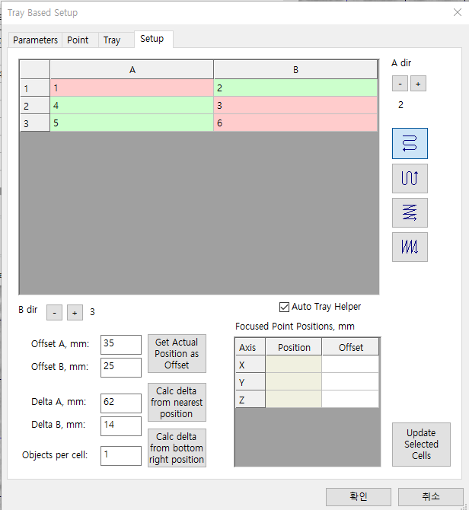
TECHVALLEY
CHAPTER 11 · 2D Inspection · 2D 检测流程
11.5
Tray Mode — Auto Try Helper · 确认 Auto Try Helper
设置检查
Tray 设置完成后，移至 Setup 窗口确认 Auto Try Helper 选项。
⑨
Setup 窗口 → 确认 Auto Try Helper
移至 Setup 窗口，确认「Auto Try Helper」是否已关闭后关闭。
Fig. 11.7 · Tray 设置 — 确认 Auto Try Helper 选项
NOTICE
若 Auto Try Helper 处于开启状态，检测顺序可能会自动更改，因此设置前请务必确认其已关闭。
© 2025 TECHVALLEY Co., Ltd.
3205CT 用户手册 · v2.0.1
52

Slide 53
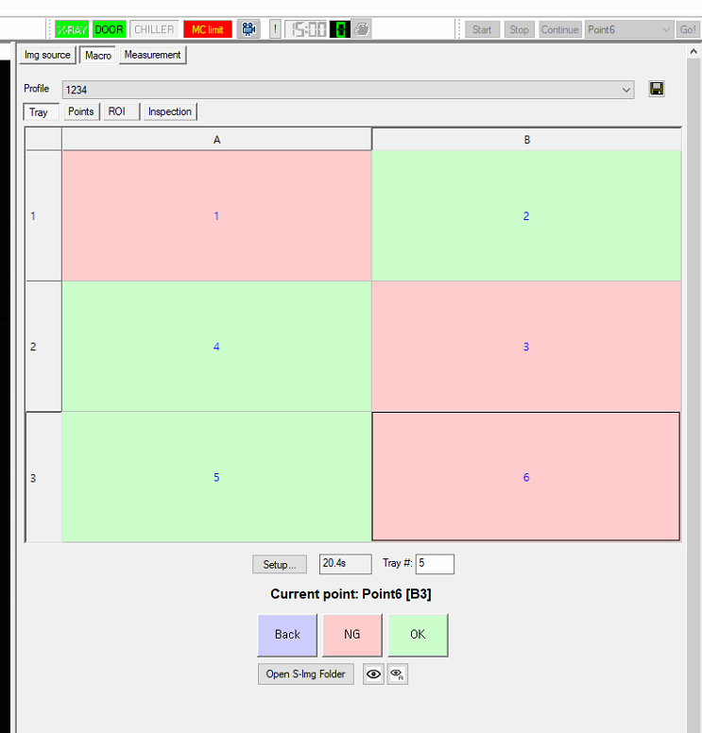
TECHVALLEY
CHAPTER 11 · 2D Inspection · 2D 检测流程
11.5
Tray Mode — Verify & Start · 位置确认及检测开始
最后步骤
所有设置完成后，验证各点位置并开始检测。
⑩
移动点并确认位置
移动多个点的同时确认各位置是否正确。
⑪
保存
确认后务必保存。若不保存即更改 Profile，所有设置将被重置。
⑫
Start — 检测开始
按下「Start」按钮开始自动检测。
Fig. 11.8 · Tray Mode — 确认位置后 Start
CAUTION · 必须保存
更改 Profile 前请务必保存。若不保存，所有 Points 设置将被重置。
© 2025 TECHVALLEY Co., Ltd.
3205CT 用户手册 · v2.0.1
53

Slide 54
TECHVALLEY
CHAPTER 11 · 2D Inspection · 2D 检测流程
11.6
Macro — Regular Interval · 宏（等间隔位置）
基于 Tray 的设置
检测以等间隔排列的样品时，使用 Tray Based Setup。
①
Tray 选项卡 → 进入 Setup
在 Tray 选项卡中按下方的「Setup..」按钮进入 Tray Based Setup 画面。
Fig. 11.9 · Tray 选项卡 — 进入 Setup
© 2025 TECHVALLEY Co., Ltd.
3205CT 用户手册 · v2.0.1
54

Slide 55
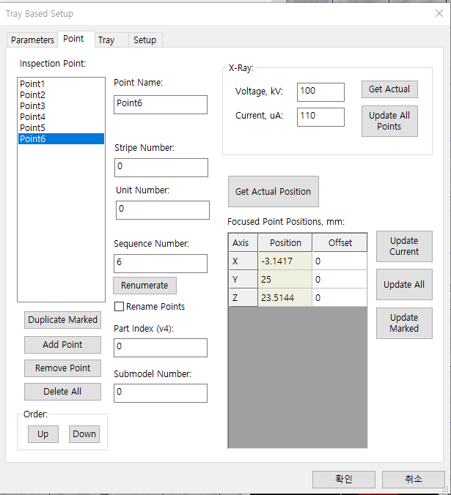
TECHVALLEY
CHAPTER 11 · 2D Inspection · 2D 检测流程
11.6
Regular Interval — Offset & Delta · Offset 及 Delta 设置
②
指定 Offset
在第一个点处按下「Get Actual Position as Offset」将当前位置指定为 Offset。确认所输入的值是否与当前位置一致。
③
移动到右下方的点
移至 Point 选项卡，移动到右下方的点后，用「Get Actual Position」读取当前位置。
④
计算 Delta
返回 Setup 选项卡，按下「Calc delta from bottom right position」自动计算各点之间的 Delta 值。
Fig. 11.10 · Offset 设置
Fig. 11.11 · Delta 计算
© 2025 TECHVALLEY Co., Ltd.
3205CT 用户手册 · v2.0.1
55

Slide 56
TECHVALLEY
CHAPTER 11 · 2D Inspection · 2D 检测流程
11.6
Regular Interval — Verify & Start · 位置确认及检测开始
⑧
移动点并确认位置
移动多个点的同时确认位置是否正确。
⑨
保存
确认后务必保存。若不保存即更改 Profile，所有设置将被重置。
⑩
Start — 检测开始
按下「Start」按钮开始自动检测。
Fig. 11.12 · 确认位置后点击 Start 按钮
CAUTION · 必须保存
更改 Profile 前请务必保存。若不保存，所有 Points 设置将被重置。
© 2025 TECHVALLEY Co., Ltd.
3205CT 用户手册 · v2.0.1
56

Slide 57
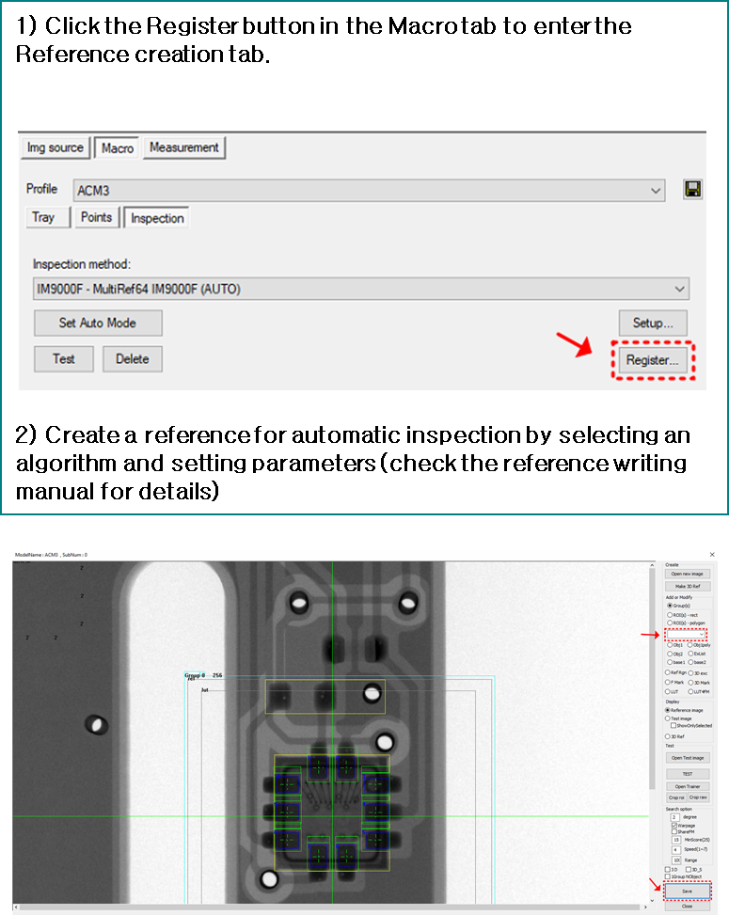
TECHVALLEY
CHAPTER 11 · 2D Inspection · 2D 检测流程
11.7
Reference Creation · 创建 Reference
宏 Reference
自动检测时创建基准图像（Reference）进行比较检测。
Fig. 11.13 · 创建 Reference 画面
NOTICE · Reference 应用
Reference 图像是正常产品的基准图像，在有自动比较检测模块时用作 OK/NG 判定的基准。
© 2025 TECHVALLEY Co., Ltd.
3205CT 用户手册 · v2.0.1
57

Slide 58
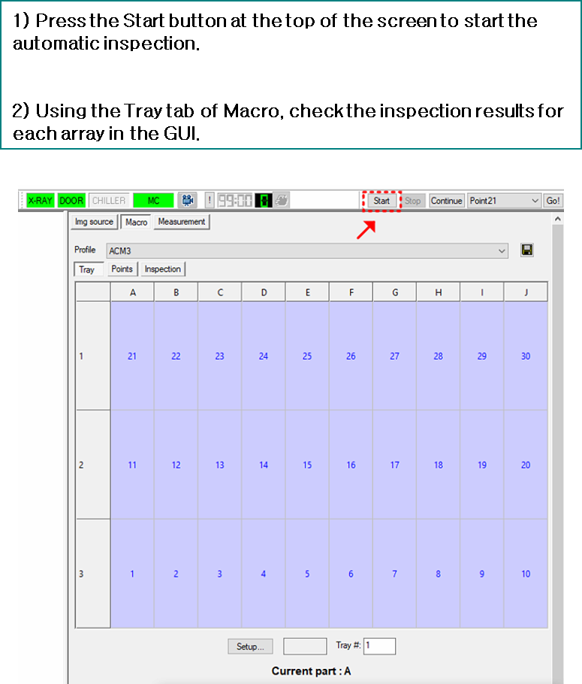
TECHVALLEY
CHAPTER 11 · 2D Inspection · 2D 检测流程
11.8
Auto Inspection Start · 自动检测开始
Start 按钮
所有宏设置完成后，按下 Start 按钮开始自动检测。
1
点击 Start 按钮
按下画面上方的「Start」按钮开始自动检测。
2
确认 Tray 选项卡结果
利用 Macro 的 Tray 选项卡在 GUI 中确认各阵列的检测结果。
Fig. 11.14 · 自动检测开始 — Start 按钮及 Tray 结果确认
© 2025 TECHVALLEY Co., Ltd.
3205CT 用户手册 · v2.0.1
58

Slide 59
TECHVALLEY
12
CHAPTER
3D 检测
3D 检测流程
本章涵盖的内容
12.1
3D CT 拍摄
CT 扫描设置与参数
12.2
3D CT 拍摄参数
CT 参数配置
12.3
3D CT 拍摄开始
开始 CT 扫描
12.4
3D Recon (VXRE)
体积重建
12.5
3D Viewer (VX3D)
3D 体积查看
3205CT · 用户手册 · v2.0.1

Slide 60

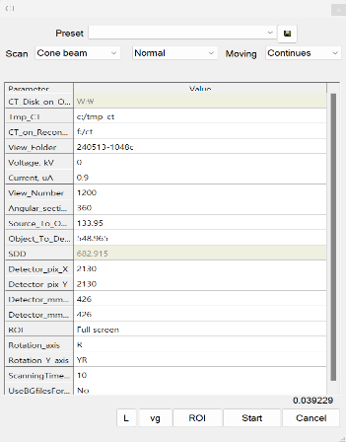
TECHVALLEY
CHAPTER 12 · 3D Inspection · 3D 检测流程
12.1
3D CT Scan Setup · 3D CT 拍摄
CT 参数
为进行 3D CT 拍摄，设置 LUT、确认轴位置后激活 CT 参数窗口。
确认 LUT
利用 LUT 窗口确认当前画面是否为合适的 LUT。
确认 YR 轴 = 0
确认 YR 轴的值为 0，且 ZT 与 ZD 的值是否一致。（Offset scan 情况除外）
点击 CT 按钮
按下「CT」按钮激活 CT 参数窗口。
Fig. 12.1 · CT 参数窗口
Fig. 12.2 · eXer — CT 按钮位置
参考
CT 参数的详细设置请参阅 12.2 CT Parameter Configuration（第 61 页）。
© 2025 TECHVALLEY Co., Ltd.
3205CT 用户手册 · v2.0.1
60

Slide 61
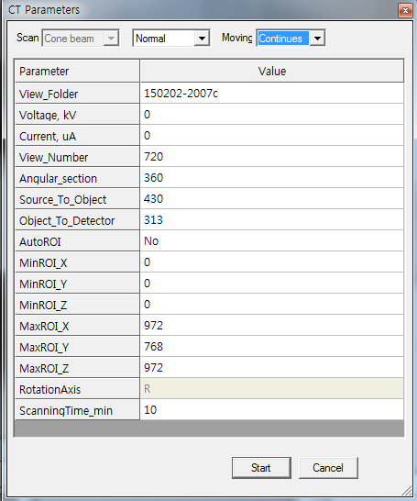
TECHVALLEY
CHAPTER 12 · 3D Inspection · 3D 检测流程
12.2
CT Parameter Configuration · CT 拍摄参数说明
参数详情
必须正确设置 CT 参数窗口的各项目，才能进行准确的 3D 重建。
参数项目说明
View_Folder
CT 图像保存文件夹名
Voltage, kV
测量电压（管电压）
Current, uA
测量电流（管电流）
View_Number
CT 图像保存数量（例如：720、1440）
Angular_section
角度范围（通常 360°）
Source_To_Object
X 射线管 → 样品距离（mm）
Object_To_Detector
样品 → 探测器距离（mm）
ScanningTime_min
拍摄所需时间（分钟）
Moving
Continues：持续移动 / Step：每隔一定角度停止
Fig. 12.3 · CT 参数窗口
TIP · Moving 设置
Continues 模式可将拍摄速度设置得较快，Step 模式在一定角度停止后拍摄，因此适合高分辨率拍摄。
© 2025 TECHVALLEY Co., Ltd.
3205CT 用户手册 · v2.0.1
61

Slide 62
TECHVALLEY
CHAPTER 12 · 3D Inspection · 3D 检测流程
12.3
Starting CT Scan · 3D CT 拍摄开始
Start 按钮
所有 CT 参数设置完成后，按下 Start 按钮开始拍摄。
1
参数最终确认
确认所有参数是否正常输入。
2
点击 Start 按钮
按下 CT 参数窗口下方的「Start」按钮开始 CT 拍摄。
Fig. 12.4 · CT 参数 — Start 按钮位置
NOTICE · 拍摄过程中无法开门
CT 拍摄期间切勿尝试打开设备门。拍摄结束后 X-RAY 自动关闭即可开门。
© 2025 TECHVALLEY Co., Ltd.
3205CT 用户手册 · v2.0.1
62

Slide 63
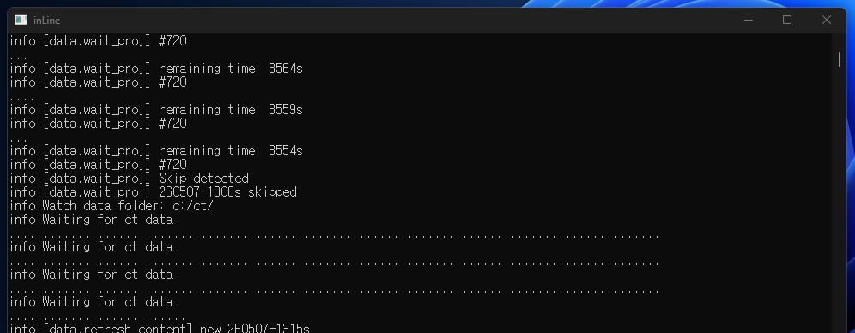
TECHVALLEY
CHAPTER 12 · 3D Inspection · 3D 检测流程
12.4
3D Recon (VXRE) · 3D 重建 — InLine
体积重建
CT 拍摄完成后，通过 InLine 程序重建为 3D 体积数据。
1
运行 InLine 程序
运行重建软件 InLine 程序。
2
确认 Cmd 窗口消息
确认 Cmd 窗口是否出现「waiting for ct data..」字样。
3
开始拍摄
确认该字样后开始 CT 拍摄。
Fig. 12.5 · InLine — 确认 "Waiting for ct data" 消息
NOTICE · 重建顺序
遵守 InLine → CT 拍摄顺序
务必先运行 InLine 程序，确认显示「waiting for ct data..」消息后再开始 CT 拍摄。若颠倒顺序，重建数据可能丢失。
© 2025 TECHVALLEY Co., Ltd.
3205CT 用户手册 · v2.0.1
63

Slide 64
TECHVALLEY
13
CHAPTER
故障排除
故障排除及附加信息
本章涵盖的内容
13.1
X-Ray Warmup 异常
X-Ray Warmup 故障
13.2
无图像显示时
无图像显示
13.3
轴不移动时
轴不移动
13.4
PC 连接问题
PC 连接问题
3205CT · 用户手册 · v2.0.1

Slide 65

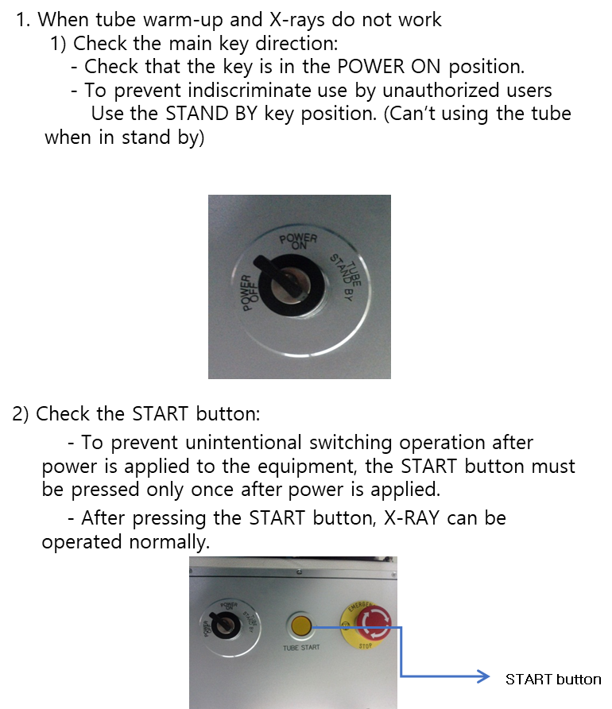
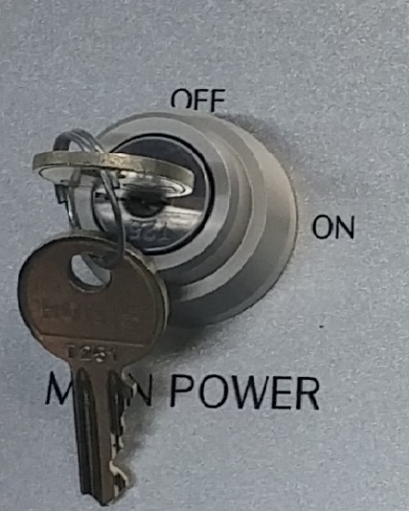
TECHVALLEY
CHAPTER 13 · Troubleshooting · 故障排除
13.1
X-Ray Warmup Failure · X-Ray Warmup 异常
常见问题
SYMPTOM · 症状
转动 SYSTEM POWER KEY 后，X-Ray 预热未进行或停在 STAND BY 状态。
DIAGNOSTIC PROCEDURE · 诊断程序
STEP
确认 SYSTEM START 按钮
01
为防止意外通电，必须按下 START 按钮。
IF 未按下按钮
IF 已按下按钮
→ 按下 START 按钮启动系统
→ 进入下一步
STEP
确认 X-Ray POWER KEY 方向
02
确认 X-RAY POWER KEY 是否朝向 POWER ON 方向。若朝向 STAND BY 方向则不工作。
IF STAND BY 方向
IF POWER ON 方向
→ 将钥匙转向 POWER ON 方向
→ 进入下一步
Fig. 13.1 · 确认 KEY POWER 方向
Fig. 13.2 · SYSTEM POWER KEY
若上述程序无法解决
请停止设备操作并联系本公司服务中心。电话：+82-31-738-8935 | sales@techvalley.co.kr
© 2025 TECHVALLEY Co., Ltd.
3205CT 用户手册 · v2.0.1
66

Slide 66

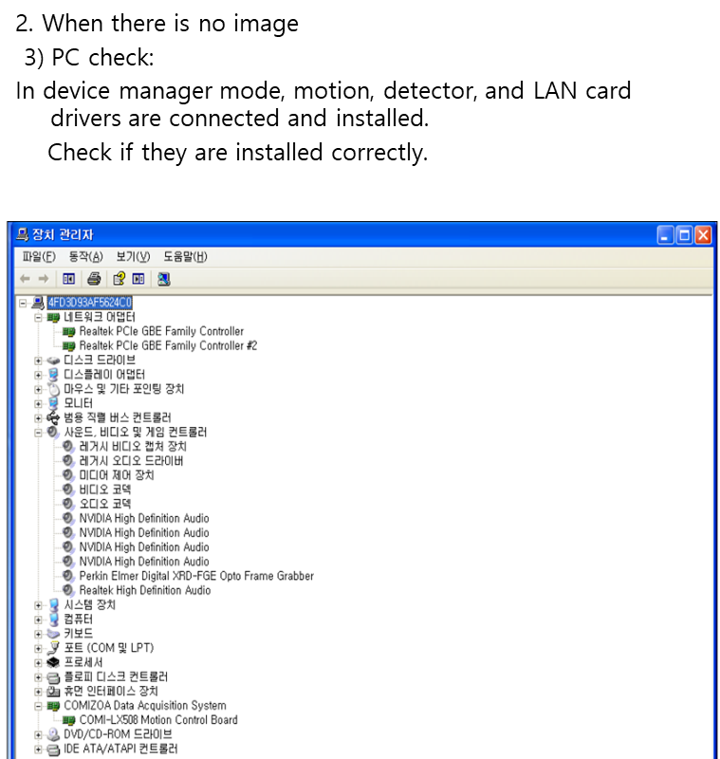
TECHVALLEY
CHAPTER 13 · Troubleshooting · 故障排除
13.2
No Image Display · 无图像显示时
驱动程序检查
SYMPTOM · 症状
运行 eXer 程序后无图像显示。
检查项目
确认 PC 正常运行
确认 OPER PC 和 RECON PC 是否正常启动。
确认设备管理器
在设备管理器窗口中确认运动、探测器、LAN 卡驱动程序是否正确安装并连接。
重新安装驱动程序
若驱动程序未正常安装，则重新安装驱动程序。确认黄色警告（!）/红色错误（×）标记。
Fig. 13.3 · 设备管理器 — 确认驱动程序状态
© 2025 TECHVALLEY Co., Ltd.
3205CT 用户手册 · v2.0.1
67

Slide 67

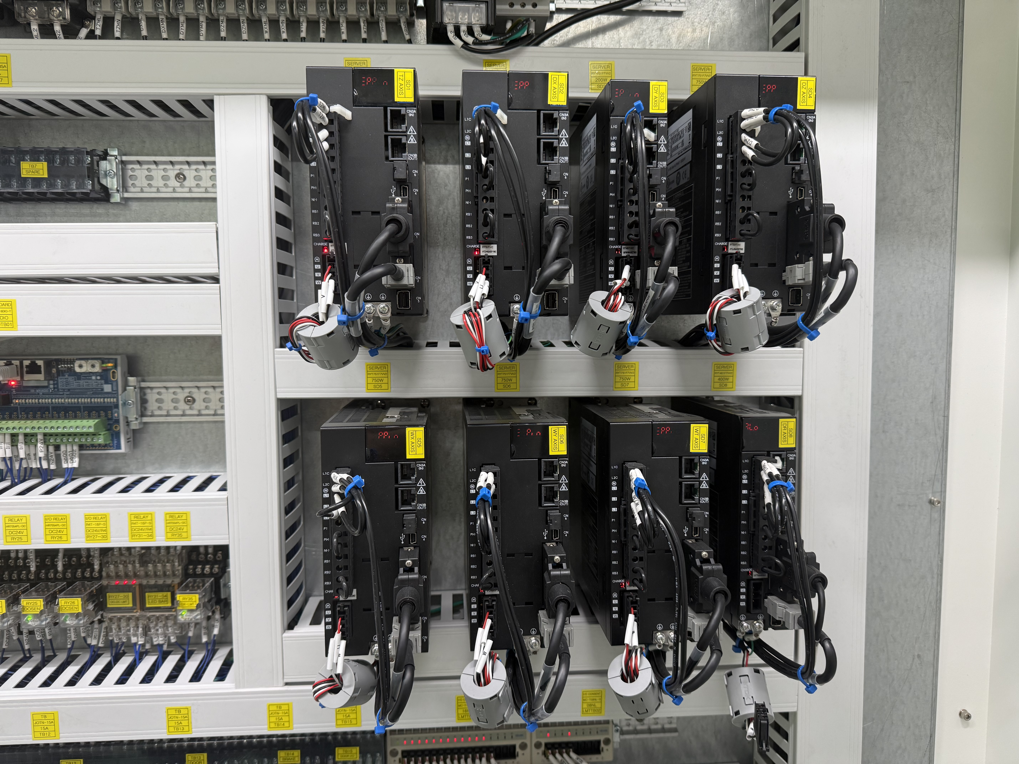
TECHVALLEY
CHAPTER 13 · Troubleshooting · 故障排除
13.3
Axis Not Moving (1/2) · 轴不移动时
电机驱动器检查
SYMPTOM · 症状
在 eXer 中下达运动指令，但设备内部轴无反应。
确认电机驱动器警告消息
确认设备电气柜内的电机驱动器是否有警告消息。驱动器位于设备后面的电气柜内。
确认电机驱动器代码
确认驱动器代码。发生警告时，必须确认电机驱动器错误代码。
设置 B.B 或 Run 模式
在 B.B 或 Run 模式下运行设备。
Fig. 13.4 · 确认电气柜电机驱动器
© 2025 TECHVALLEY Co., Ltd.
3205CT 用户手册 · v2.0.1
68

Slide 68
TECHVALLEY
CHAPTER 13 · Troubleshooting · 故障排除
13.3
Axis Not Moving — Error Codes · 电机驱动器错误代码表
报警显示列表
请确认以下错误代码，查明原因并采取措施。
编号
Display
中文
English
类型
1
oc / 01 · 02
过电流 1 · 2
Over Current
Major
2
o5
超速
Over Speed
Major
3
Lu / cn
控制电源欠电压
Circuit Low Voltage
Major
4
Hu
过电压
High Voltage
Major
5
Et / 01 · 02
编码器错误 1 · 2
Encoder Trouble
Major
6
dE
存储器错误
Date Error
Major
7
cE
电机组合错误
Combination Error
Major
8
Ec
编码器通信错误
Encoder Comm. Error
Major
9
co / nt
CONT 重叠
CONTrol Signal Error
Major
10
oL / 01 · 02
过载 1 · 2
Over Load
Major
11
rH / 04
浪涌电流抑制错误
Inrush Current Suppression
Major
12
SF / ty
安全功能错误
Safety Function Error
Major
NOTICE · 参考文件
上述错误代码以电机驱动器制造商手册（Alarm Display List）为准。详细处理方法请参阅驱动器手册。
© 2025 TECHVALLEY Co., Ltd.
3205CT 用户手册 · v2.0.1
69

Slide 69



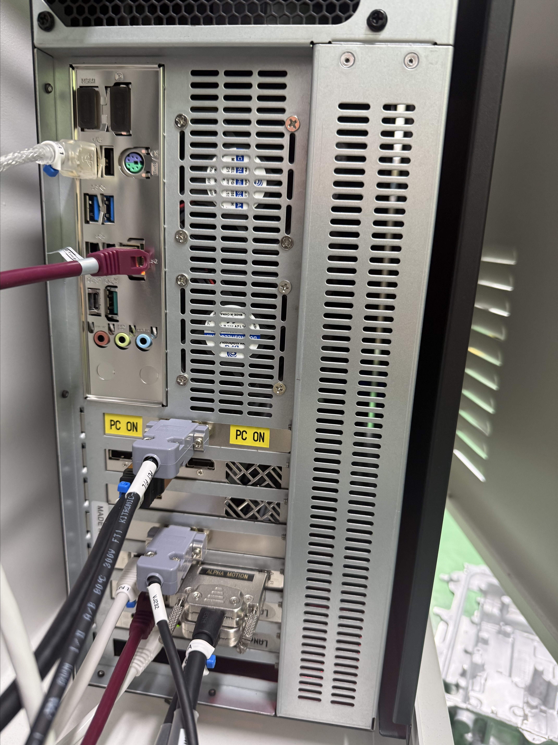
TECHVALLEY
CHAPTER 13 · Troubleshooting · 故障排除
13.4
PC Connection Issues · PC 连接器连接确认
后面板检查
SYMPTOM · 症状
轴不移动或发生通信错误 — 怀疑 PC 后面连接器接触不良。
确认 PC 后面连接器
确认 PC 后面的连接器连接部位。
确认运动 · 视频 · LAN 连接器
确认运动连接器、视频连接器、LAN 连接器。若接触不良或未插在既定位置，可能发生错误。
重新确认设置值并重新连接
再次确认设置值，并将连接器重新连接到正确位置。
Fig. 13.5 · 确认 PC 后面连接器连接
采取上述措施后仍无法解决时
请停止设备操作并联系服务中心。电话：+82-31-738-8935 | sales@techvalley.co.kr
© 2025 TECHVALLEY Co., Ltd.
3205CT 用户手册 · v2.0.1
70

Slide 70



TECHVALLEY
CHAPTER 13 · Troubleshooting · 故障排除
13.4
PC Not Operating Properly · PC 运行不顺畅时
PC 健康检查
SYMPTOM · 症状
PC 运行缓慢或不稳定的情况。
确认病毒
运行病毒检查。要解决此问题，PC 不得连接外部互联网。（本公司连接的 Oper-Recon 之间的以太网连接无妨。）
确认 PC 清洁状态
PC 内部的灰尘可能导致异常运行。请保持 PC 内部清洁。
确认 PC 总体状态
定期检查病毒及内部灰尘状态、CPU·内存使用率、驱动程序更新等 PC 的总体状态。
采取上述措施后仍无法解决时
联系服务中心
请立即停止设备操作并联系本公司服务中心。
电话：+82-31-738-8935 · 传真：+82-31-738-8915
电子邮件：sales@techvalley.co.kr · 网址：www.techvalley.co.kr
© 2025 TECHVALLEY Co., Ltd.
3205CT 用户手册 · v2.0.1
71

Slide 71

TECHVALLEY
CHAPTER 13 · Troubleshooting · 故障排除
13.5
Additional Information · 附加信息及服务中心
服务与支持
如需有关设备的更多信息，或问题无法解决时，请联系本公司服务中心。
TECHVALLEY Co., Ltd.
TECHVALLEY 株式会社
地址
韩国京畿道城南市盆唐区板桥路 1 番街 20（三坪洞），京畿 13522
电话
+82-31-738-8935
传真
+82-31-738-8915
电子邮件
sales@techvalley.co.kr
网址
www.techvalley.co.kr
NOTICE · 申请服务时
请一并准备设备信息
联系服务中心时，若一并告知型号（例如 3205CT）、制造编号及症状，我们能更迅速地为您提供支持。
© 2025 TECHVALLEY Co., Ltd.
3205CT 用户手册 · v2.0.1
72

Slide 72
TECHVALLEY
14
CHAPTER
维护检查清单
维护检查清单
本章涵盖的内容
14.1
定期检查清单
例行检查清单
概述
为保障设备的正常运行，请定期检查以下项目。发现问题时，请立即停止作业并向组长或管理员报告。
3205CT · 用户手册 · v2.0.1

Slide 73



TECHVALLEY
CHAPTER 14 · Maintenance Checklist · 维护检查清单
14.1
Routine Inspection Checklist · 定期检查清单
所有项目均为必检
为保障设备的正常运行，请定期检查以下项目。
检查周期
D
Daily · 每日
W
Weekly · 每周
M
Monthly · 每月
机械 / 电子 · MECHANICAL & ELECTRONIC
是否有被异物污染的部分？
D
载物台或工作台上是否有异物？
D
轴承或其他部件是否有异常发热、噪音、误动作？
D
X-ray 管单元是否正常工作？
D
探测器是否正常工作？
D
载物台或工作台是否未损坏？
D
门限位传感器是否正常工作？
D
显示器是否正常工作？
D
软件 · SOFTWARE
PC 是否正常开机？
D
检测软件是否正常运行？
D
探测器校准是否正常完成？
D
检测精度 · INSPECTION ACCURACY
检测精度是否在允许误差范围内？
W
清洁状态 · CLEANING
冷却风扇是否已清洁？
M
载物台或工作台是否已清洁？
W
CAUTION · 清洁时注意事项
• 擦拭设备表面时，务必使用干布。
• 请注意勿使水或其他液体流入设备内部。
• 请勿用水或其他液体清洁电气部件或电路部位。
• 发生问题时，请立即停止设备并向管理员报告。
© 2025 TECHVALLEY Co., Ltd.
3205CT 用户手册 · v2.0.1
74

Slide 74
TECHVALLEY
15
CHAPTER
电气图
电气图
本章涵盖的内容
15.1
电气图 1
面板布局与部件清单
15.2
电气图 2
接线图
15.3
电气图 3
电路图
15.4
电气图 4
连接图
概述
本章包含设备的电气图。进行电气作业时，务必由具备资格的技术人员参照图纸作业。严禁无资格人员进行电气作业。
3205CT · 用户手册 · v2.0.1

Slide 75
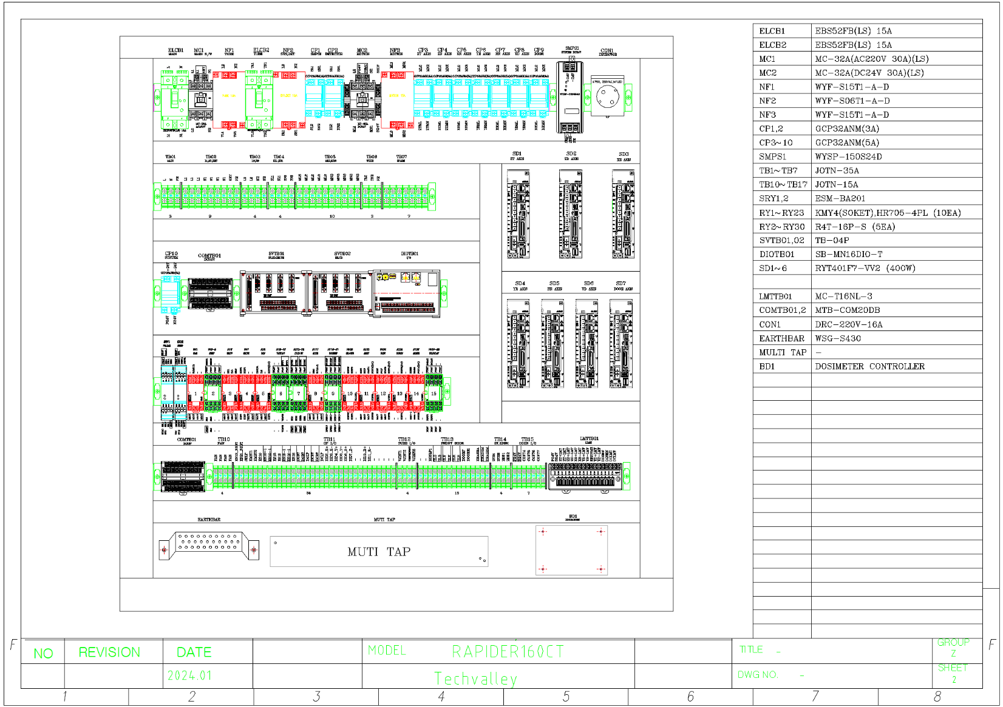
TECHVALLEY
CHAPTER 15 · Electrical Drawings · 电气图
15.1
Electrical Panel Layout · 电气图 1 — 面板布局
单位：mm
Fig. 15.1 · 3205CT — 电气图 1 — 面板布局
比例：NTS · 单位：mm
© 2025 TECHVALLEY Co., Ltd.
3205CT 用户手册 · v2.0.1
76

Slide 76
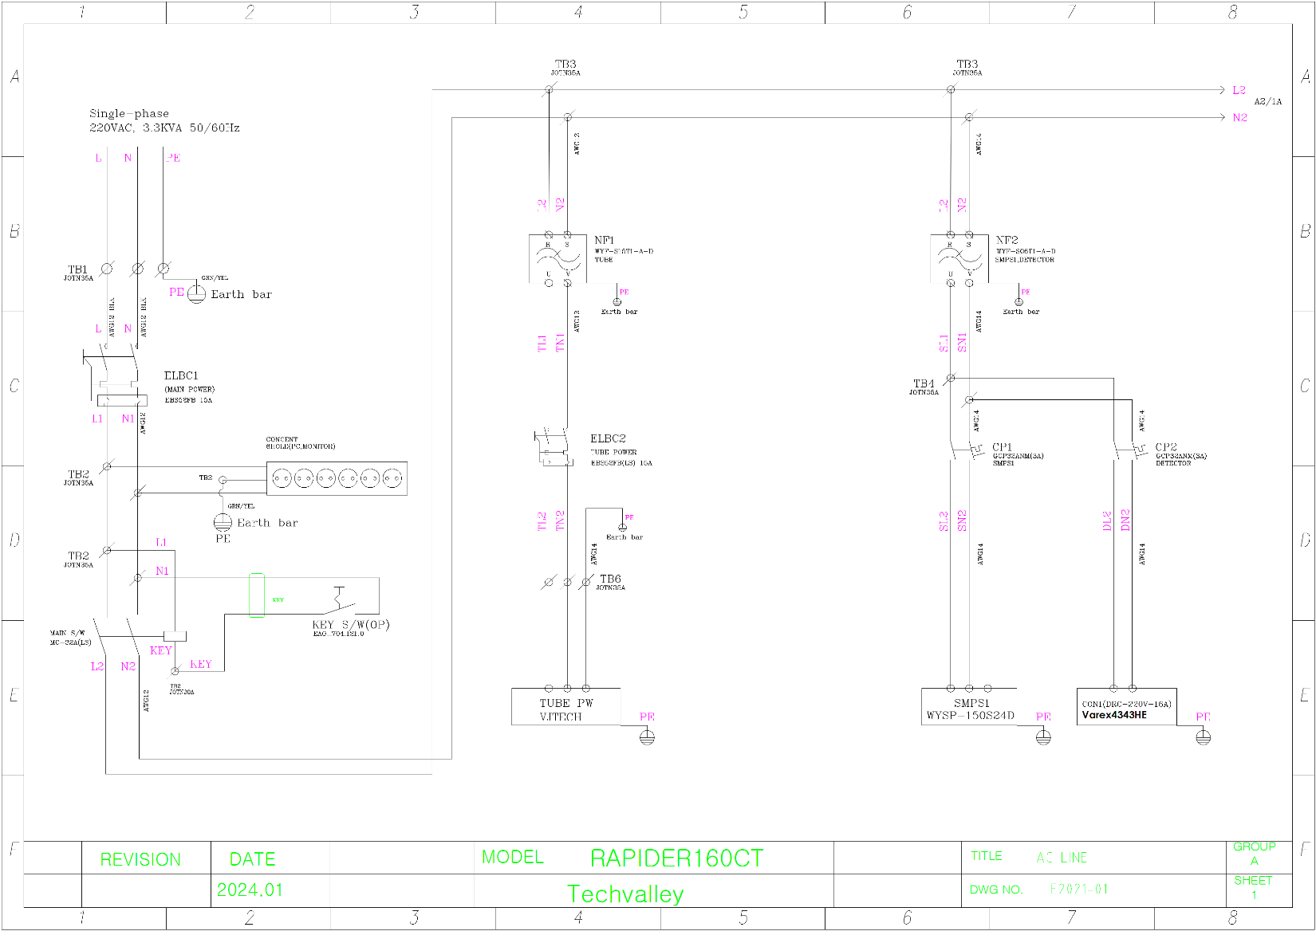
TECHVALLEY
CHAPTER 15 · Electrical Drawings · 电气图
15.2
Wiring Diagram · 电气图 2 — 接线图
单位：mm
Fig. 15.2 · 3205CT — 电气图 2 — 接线图
比例：NTS · 单位：mm
© 2025 TECHVALLEY Co., Ltd.
3205CT 用户手册 · v2.0.1
77

Slide 77
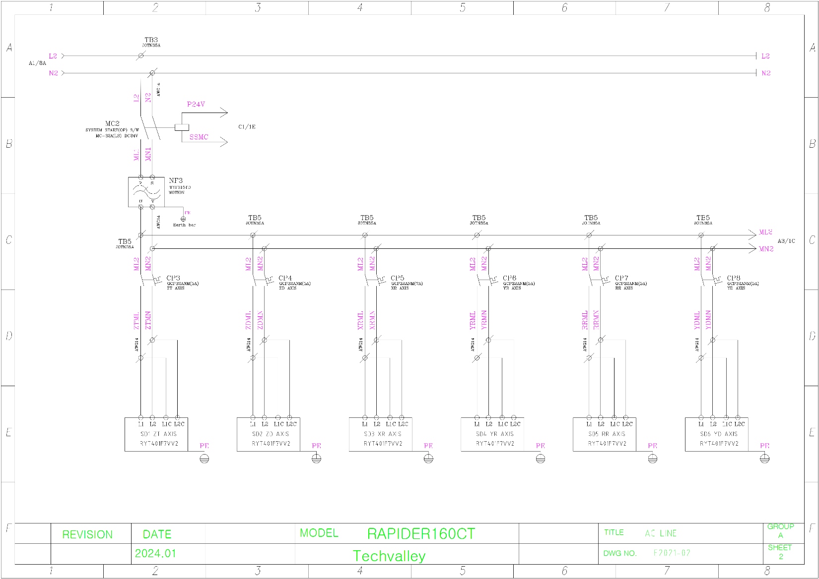
TECHVALLEY
CHAPTER 15 · Electrical Drawings · 电气图
15.3
Circuit Diagram · 电气图 3 — 电路图
单位：mm
Fig. 15.3 · 3205CT — 电气图 3 — 电路图
比例：NTS · 单位：mm
© 2025 TECHVALLEY Co., Ltd.
3205CT 用户手册 · v2.0.1
78

Slide 78
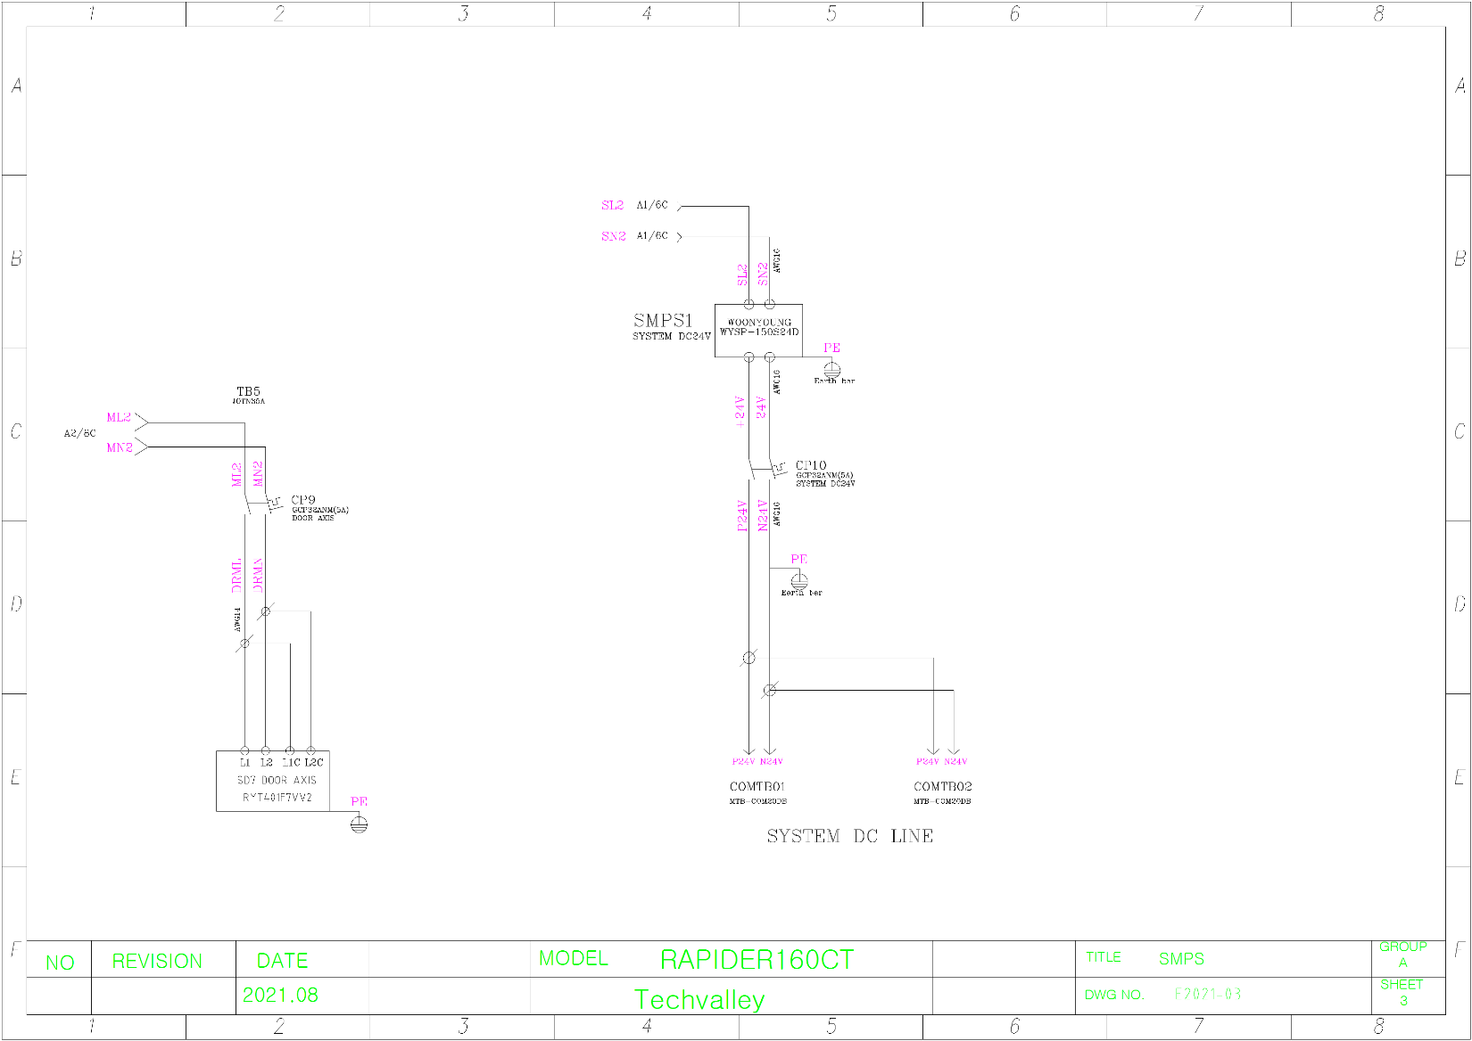
TECHVALLEY
CHAPTER 15 · Electrical Drawings · 电气图
15.4
Connection Diagram · 电气图 4 — 连接图
单位：mm
Fig. 15.4 · 3205CT — 电气图 4 — 连接图
比例：NTS · 单位：mm
© 2025 TECHVALLEY Co., Ltd.
3205CT 用户手册 · v2.0.1
79

Slide 79
TECHVALLEY
16
CHAPTER
外观图
设备外观图
本章涵盖的内容
16.1
平面图 (Top View)
俯视布局
16.2
正面图 (Front View)
正视图
16.3
侧面图 (Side View)
侧视图
16.4
详图 (Detail View)
详图剖面
16.5
等轴测图 (Isometric)
3D 等轴测视图
概述
本章包含 3205CT 设备的外观尺寸图。制定安装计划及确保空间时请参阅。所有尺寸单位为 mm，图纸为 NTS（非按比例）。
3205CT · 用户手册 · v2.0.1

Slide 80
TECHVALLEY
CHAPTER 16 · Exterior Drawings · 设备外观图
16.1
Top View — Layout · 平面图
单位：mm
Fig. 16.1 · 3205CT — 平面图
比例：NTS · 单位：mm
总宽
总深
机体宽
总宽
总深
机体宽
2,464.8 mm
1,866.2 mm
1,401 mm
NOTICE · 图纸说明
本图为 NTS（非按比例）。所有尺寸单位为 mm，其他图纸请参阅第 16 章相应章节。
© 2025 TECHVALLEY Co., Ltd.
3205CT 用户手册 · v2.0.1
81

Slide 81
TECHVALLEY
CHAPTER 16 · Exterior Drawings · 设备外观图
16.2
Front View — Elevation · 正面图
单位：mm
Fig. 16.2 · 3205CT — 正面图
比例：NTS · 单位：mm
总宽
总高
机体高
总宽
总高
机体高
2,192 mm
1,777 mm
1,637 mm
NOTICE · 图纸说明
本图为 NTS（非按比例）。所有尺寸单位为 mm，其他图纸请参阅第 16 章相应章节。
© 2025 TECHVALLEY Co., Ltd.
3205CT 用户手册 · v2.0.1
82

Slide 82
TECHVALLEY
CHAPTER 16 · Exterior Drawings · 设备外观图
16.3
Side View — Elevation · 侧面图
单位：mm
Fig. 16.3 · 3205CT — 侧面图
比例：NTS · 单位：mm
NOTICE · 图纸说明
本图为 NTS（非按比例）。所有尺寸单位为 mm，其他图纸请参阅第 16 章相应章节。
© 2025 TECHVALLEY Co., Ltd.
3205CT 用户手册 · v2.0.1
83

Slide 83
TECHVALLEY
CHAPTER 16 · Exterior Drawings · 设备外观图
16.4
Detail View · 详图
单位：mm
Fig. 16.4 · 3205CT — 详图
比例：NTS · 单位：mm
NOTICE · 图纸说明
本图为 NTS（非按比例）。所有尺寸单位为 mm，其他图纸请参阅第 16 章相应章节。
© 2025 TECHVALLEY Co., Ltd.
3205CT 用户手册 · v2.0.1
84

Slide 84
TECHVALLEY
CHAPTER 16 · Exterior Drawings · 设备外观图
16.5
Isometric View · 等轴测图
单位：mm
Fig. 16.5 · 3205CT — 等轴测图
比例：NTS · 单位：mm
NOTICE · 图纸说明
本图为 NTS（非按比例）。所有尺寸单位为 mm，其他图纸请参阅第 16 章相应章节。
© 2025 TECHVALLEY Co., Ltd.
3205CT 用户手册 · v2.0.1
85

Slide 85
TECHVALLEY
17
CHAPTER
修订记录
修订记录
本章涵盖的内容
17.1
修订记录表
文件修订表
概述
记录本手册的修订记录。版本标记方式：A.B.C — A：布局或重大变更，B：型号或图纸变更，C：以下内容修改。
3205CT · 用户手册 · v2.0.1

Slide 86
TECHVALLEY
CHAPTER 17 · Revision History · 修订记录
17.1
Document Revisions · 文件修订事项
最新：v2.0.1
本手册在设备规格变更或内容补充时进行修订。请始终使用最新版本，变更事项请参阅下表。
当前版本
v2.0.1
发布
作者
状态
2025.12.31
许雄
已发布
CHANGE TYPES · 变更类型
NEW
新增
MOD
修改 / 更新
FIX
错误修正
DEL
删除
编号
版本
日期
类型
说明
作者
03
2.0.1
2025.12.31
MOD
整体设计及布局变更
许雄
02
1.0.2
2025.08.15
FIX
校准程序错误修正（10.1 LUT 设置部分）
许雄
01
1.0.1
2025.05.20
MOD
2D 检测流程补充及控制面板照片更换
许雄
00
1.0.0
2025.03.10
NEW
初版发行 — 3205CT 用户手册
版本标记方式 (Version Naming Rule)
A.B.C — A：布局或重大变更 | B：型号或图纸变更 | C：以下内容修改
DOCUMENT CONTROL · 文件管理
编制
编制
审核
审核
批准
批准
姓名
姓名
姓名
应用团队
2025.12.20
工程团队
2025.12.25
质量保证
2025.12.31
© 2025 TECHVALLEY Co., Ltd.
3205CT 用户手册 · v2.0.1
87

Slide 87
TECHVALLEY
CHAPTER 17 · Revision History · 修订记录
17.1
Document Revisions — Continued · 修订记录（续）
发生追加修订时，请使用下表。
编号 | 版本 | 日期 | 类型 | 说明 | 作者
1 | 2.0.1 | 26.05.22 | MOD | 整体布局变更及内容修改 | C/S 1 组
编号
版本
日期
类型
说明
作者
NEW
© 2025 TECHVALLEY Co., Ltd.
3205CT 用户手册 · v2.0.1
88

Slide 88
TECHVALLEY
CHAPTER 17 · Revision History · 修订记录
17.1
Document Revisions — Continued · 修订记录（续）
发生追加修订时，请使用下表。
编号 | 版本 | 日期 | 类型 | 说明 | 作者
— 文件结束 —
3205CT 用户手册 · v2.0.1 · © 2025 TECHVALLEY Co., Ltd.
TECHVALLEY Co., Ltd.
TECHVALLEY 株式会社 · We make it visible!
韩国京畿道城南市中院区葛麻峙路 215 A 栋 506 号（上大院洞，金刚 Penterium IT 大厦）
电话：+82-31-730-0825 · 传真：+82-31-730-0835 · sales@techvalley.co.kr · www.techvalley.co.kr
© 2025 TECHVALLEY Co., Ltd. 版权所有。
© 2025 TECHVALLEY Co., Ltd.
3205CT 用户手册 · v2.0.1
89

